Slide 1
ΒΙΟΗΛΕΚΤΡΙΚΑ ΦΑΙΝΟΜΕΝΑ
Δημήτριος Ι. Φωτιάδης
Καθηγητής Βιοϊατρικής Τεχνολογίας
fotiadis@cc.uoi.gr
Πανεπιστημίο Ιωαννίνων
Τμήμα Μηχανικών Επιστήμης Υλικών

Slide 2
Βιοηλεκτρισμός
Γιατί παράγεται ηλεκτρισμός στο σώμα;
Ασθενή ηλεκτρικά σήματα παράγονται στους ιστούς των ζωντανών οργανισμών κατά τις βιολογικές λειτουργίες.
Τα βιοηλεκτρικά φαινόμενα στα ζωντανά κύτταρα οφείλονται σε διαφορές συγκέντρωσης ιόντων στις δύο πλευρές της κυτταρικής τους μεμβράνης (εσωτερική, εξωτερική).
Η έντασή τους εξαρτάται από τη λειτουργική κατάσταση των ιστών, επομένως η μελέτη των μεταβολών τους μπορεί να προσφέρει πολύτιμες πληροφορίες τόσο στην κατανόηση της φυσιολογίας τους, όσο και στη διάγνωση παθολογικών καταστάσεων.

Slide 3
Δομή της κυτταρικής μεμβράνης
Ρόλος: διαχωρίζει το εσωτερικό από το εξωτερικό του κυττάρου.
Αποτελείται: κυρίως από λιπίδια (απαγορεύουν τη διάχυση ιόντων).
Σε μερικές περιοχές της υπάρχουν πολύπλοκες πρωτεϊνικές δομές:
δίαυλοι (channels) & αντλίες (pumps) που καθορίζουν τη συγκέντρωση των ιόντων.
Διευκόλυνση της διάχυσης
(με τη βοήθεια ligands/ προσδεμάτων ή ηλεκτρικού πεδίου)
Ενεργές διαδικασίες καθώς κινούν τα ιόντα αντίθετα στη
βαθμίδα συγκέντρωσης

Slide 4
Πόλωση μεμβράνης
Η διαφορά δυναμικού επιτυγχάνεται λόγω της διαφορετικής συγκέντρωσης ιόντων (Νa⁺, K⁺, Cl⁻, ιόντα πρωτεΐνης Α⁻) στο εσωτερικό και το εξωτερικό της μεμβράνης:
  Εξωτερικό: πολύ Na⁺
  Εσωτερικό: πολύ K⁺
  Εκατέρωθεν της μεμβράνης το συνολικό φορτίο είναι μηδέν.
  Η ένταση του ηλεκτρικού πεδίου είναι μηδέν εκατέρωθεν την μεμβράνης και ≠0 στη μεμβράνη.

Slide 5
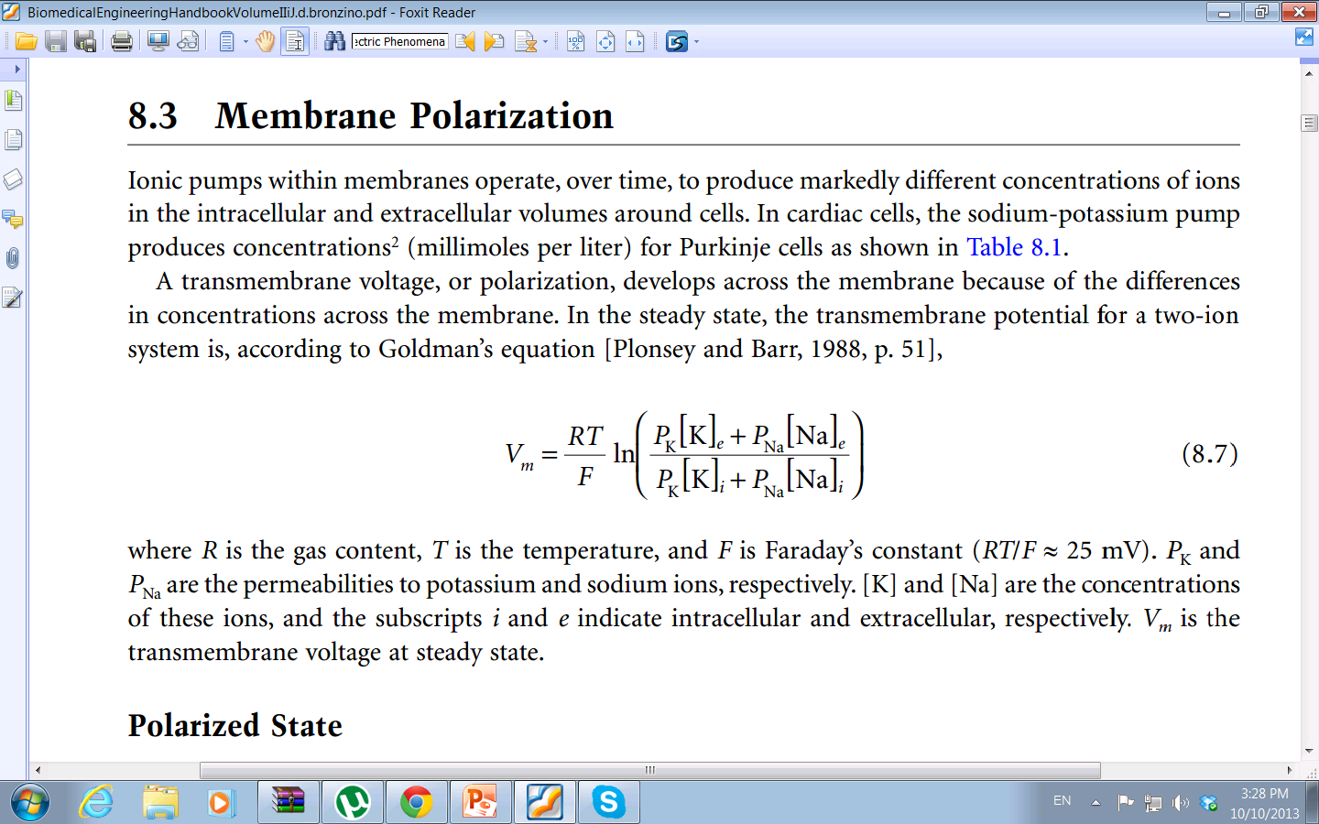
Πόλωση Μεμβράνης
Σε σταθερή κατάσταση, το διαμεμβρανικό δυναμικό ενέργειας για ένα δύο-ιοντικό σύστημα είναι, σύμφωνα με την εξίσωση Goldman:
Όπου: R = παγκόσμια σταθερά αερίων
Τ = θερμοκρασία
F = σταθερά Faraday (RT/F ≈25 mV)
PK, PNa = διαπερατότητες των ιόντων Κ, Na
[Κ], [Na] = περιεκτικότητες των ιόντων Κ,Νa
i,e = ενδοκυττάριο, εξωκυττάριο

Slide 6
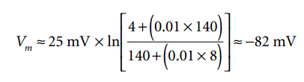
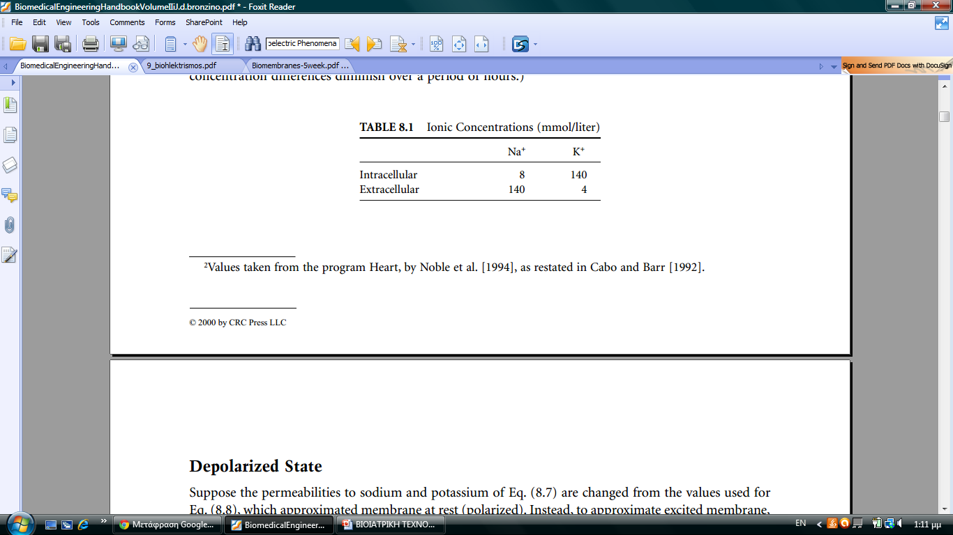
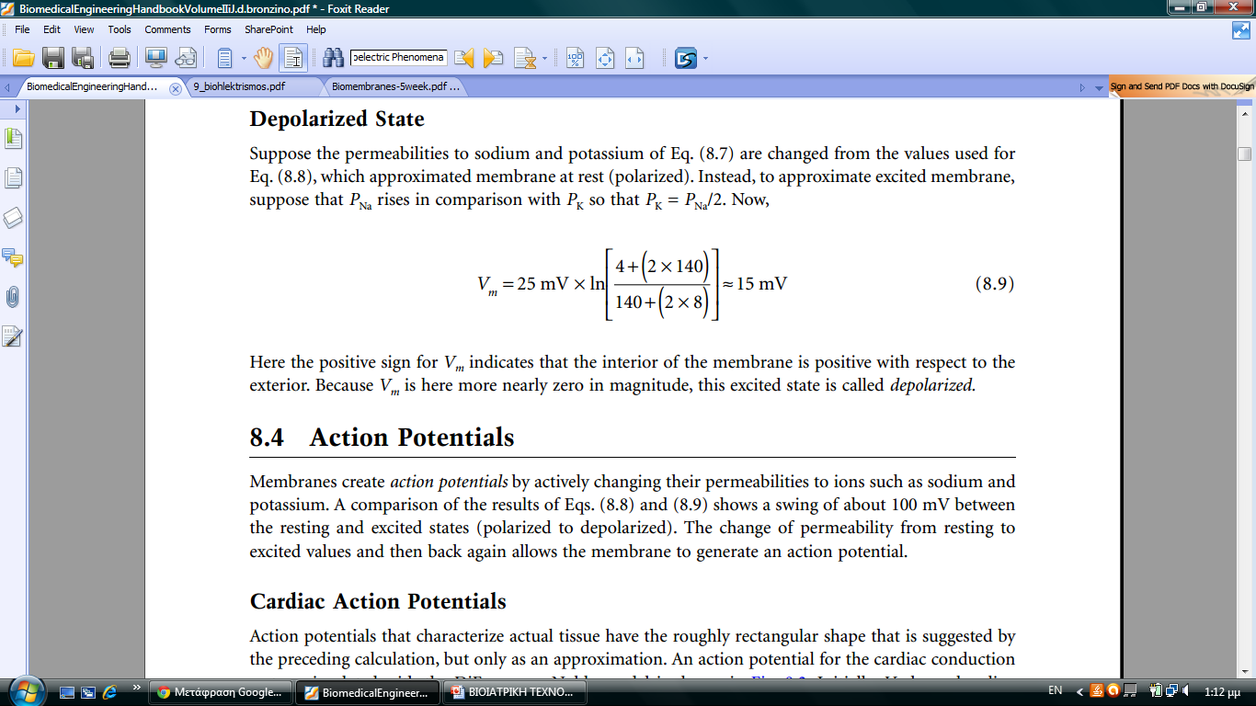
Πόλωση Μεμβράνης
Πολωμένη κατάσταση
Αποπολωμένη κατάσταση

Slide 7
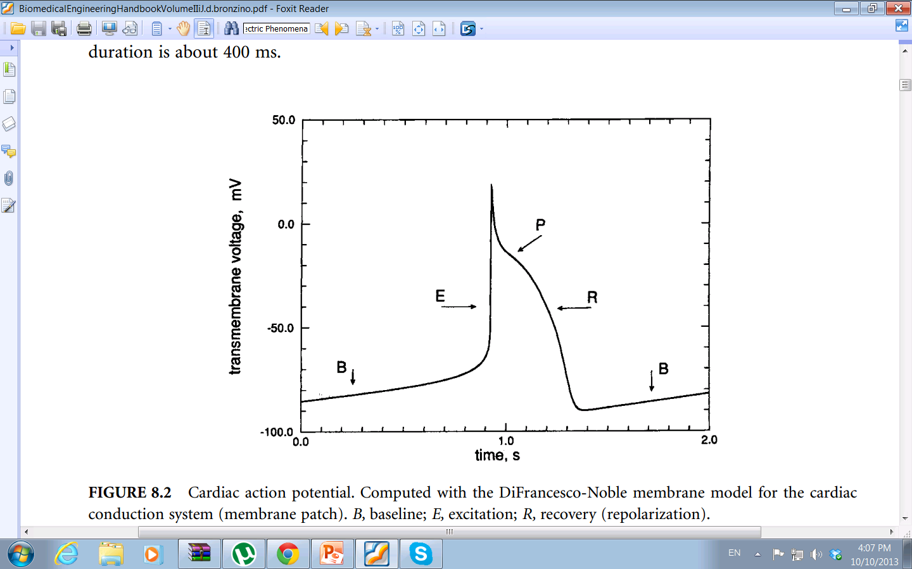
Δυναμικά Δράσης
Οι μεμβράνες δημιουργούν δυναμικά δράσης αλλάζοντας τις διαπερατότητες τους σε ιόντα όπως Na⁺, K⁺.
Καρδιακό δυναμικό δράσης:
Ed. Joseph D. Bronzino, The Biomedical Engineering Handbook, Second Edition , CRC Press LLC, 2000

Slide 8
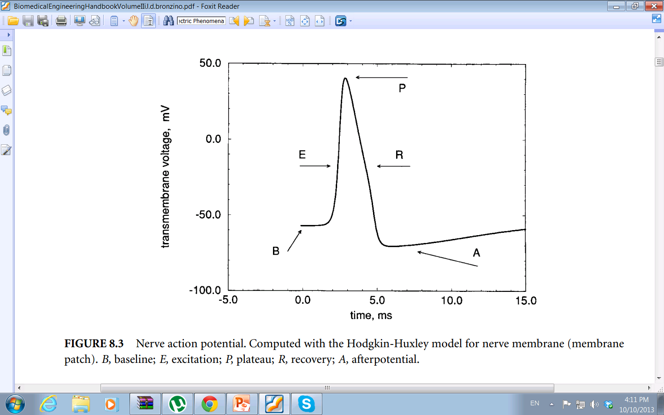
Δυναμικά Δράσης
Δυναμικά δράσης νευρώνων:
Ed. Joseph D. Bronzino, The Biomedical Engineering Handbook, Second Edition , CRC Press LLC, 2000

Slide 9
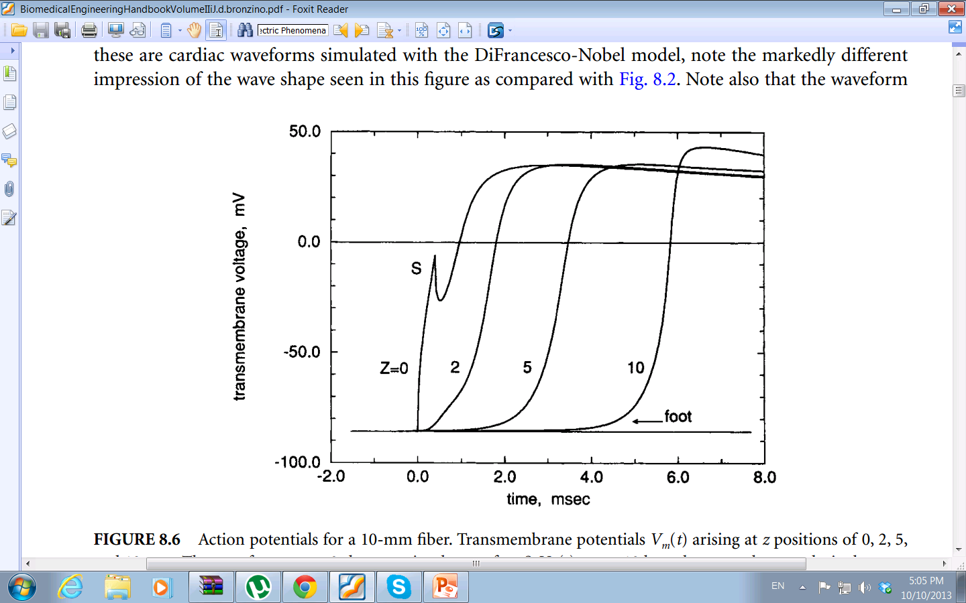
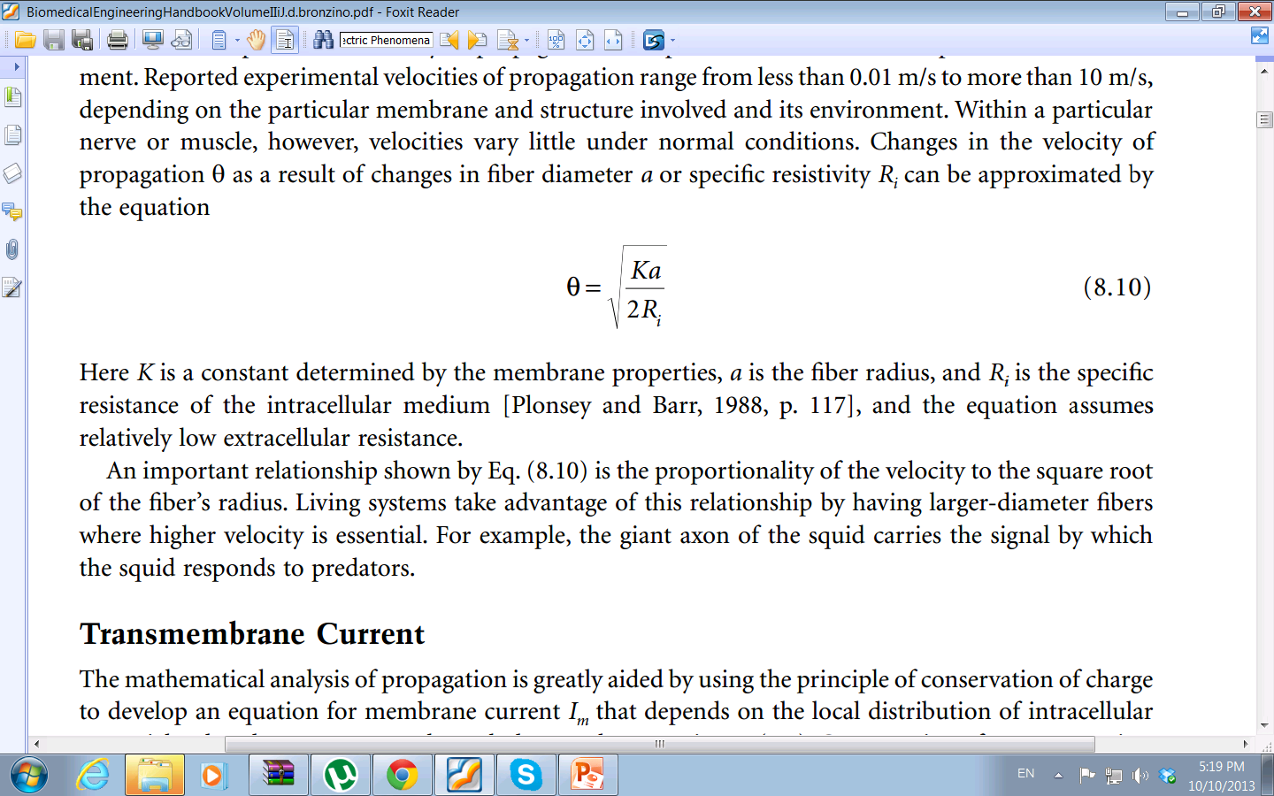
Διάδοση
Ακολουθία δυναμικών δράσης:
Ταχύτητα διάδοσης:
α= ακτίνα ινών
R_{i}= ειδική αντίσταση ενδοκυττάριου μέσου
Κ= σταθερά (ιδιότητες μεμβράνης)
Ed. Joseph D. Bronzino, The Biomedical Engineering Handbook, Second Edition , CRC Press LLC, 2000

Slide 10
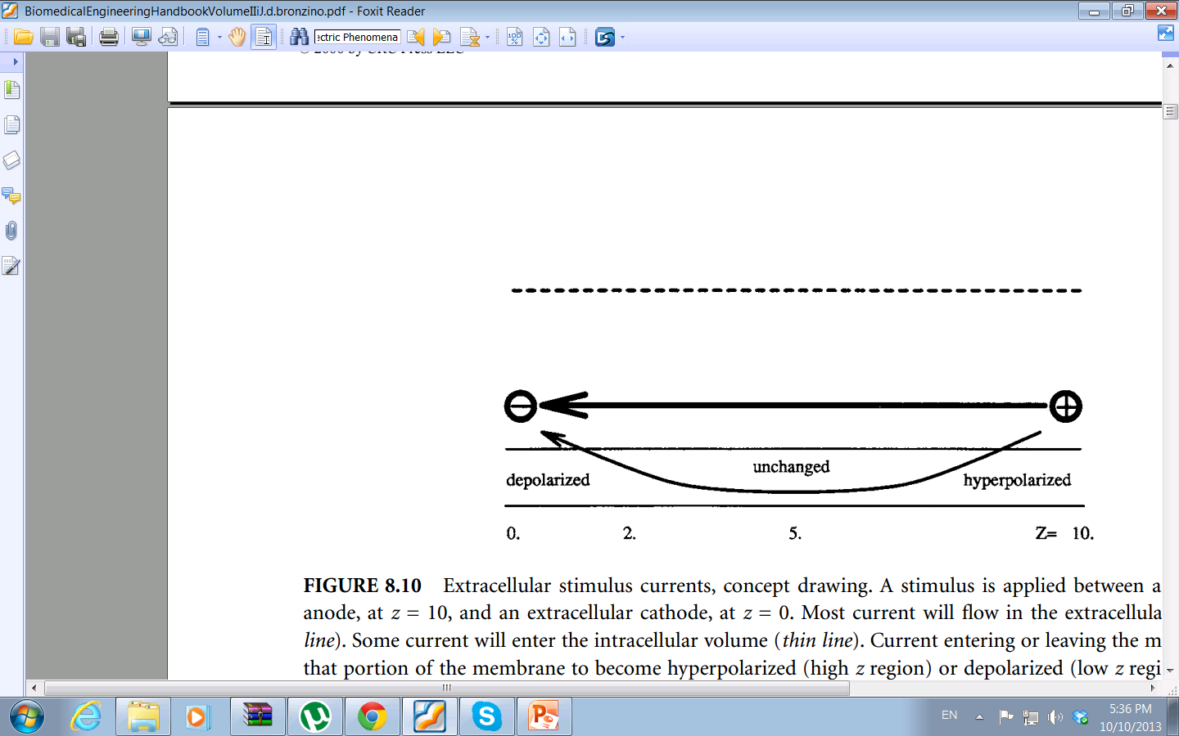
Διέγερση
Ένα ερέθισμα εφαρμόζεται στην εξωκυτταρική άνοδο στο z = 10, και ένα στη κάθοδο στο z = 0.
Ed. Joseph D. Bronzino, The Biomedical Engineering Handbook, Second Edition , CRC Press LLC, 2000

Slide 11
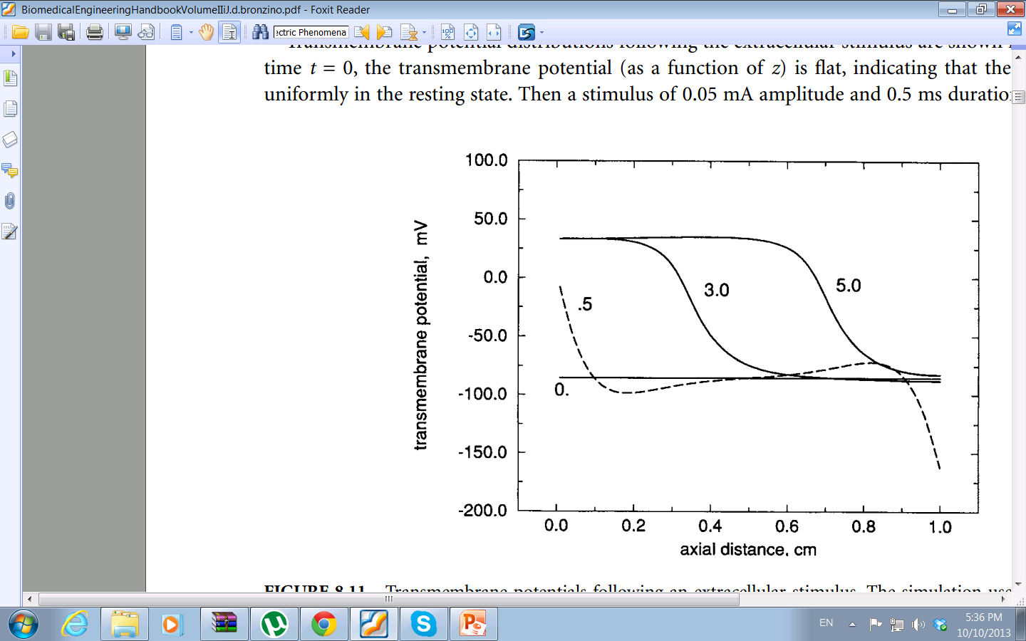
Διέγερση
Ed. Joseph D. Bronzino, The Biomedical Engineering Handbook, Second Edition , CRC Press LLC, 2000

Slide 12
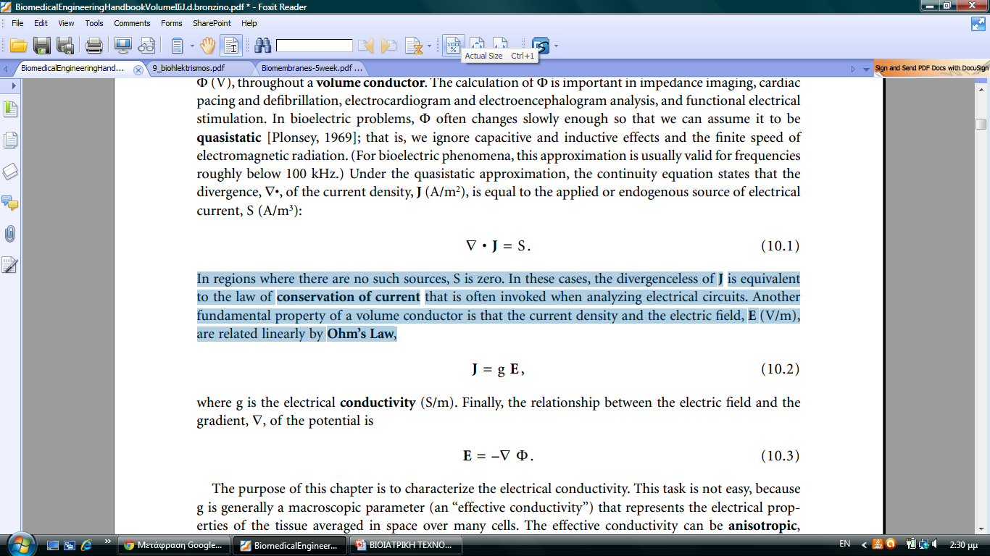
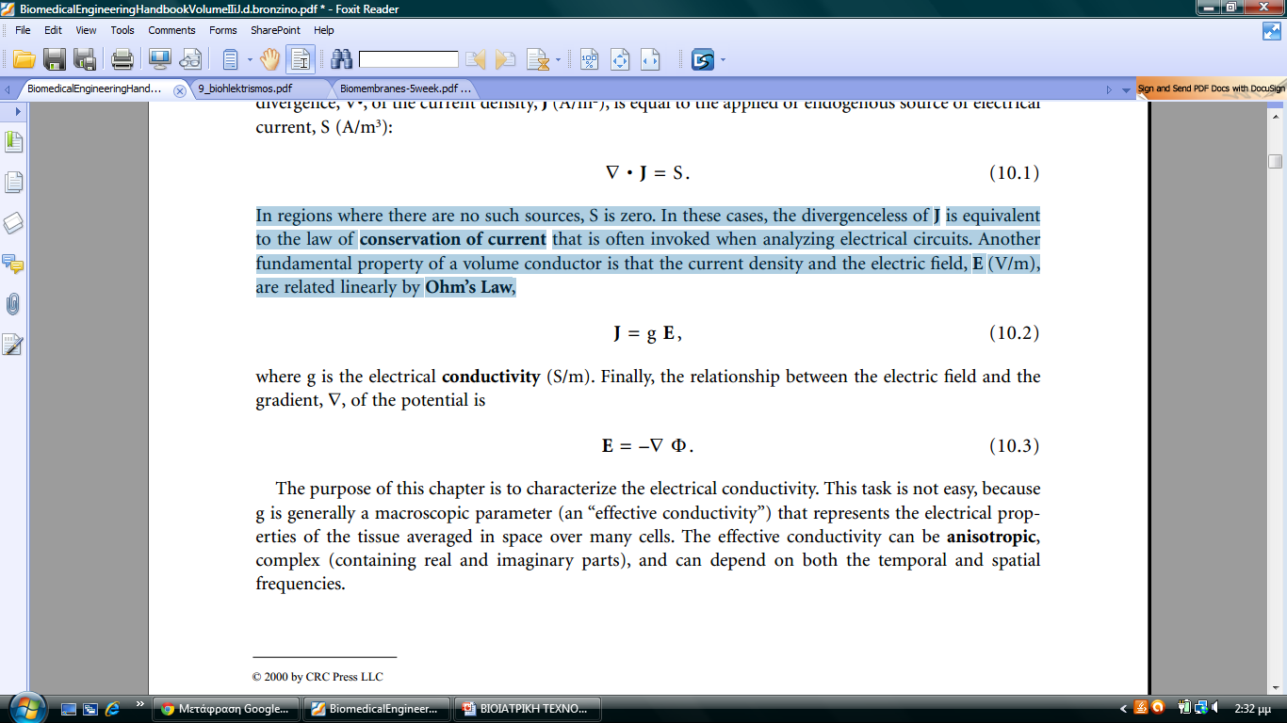
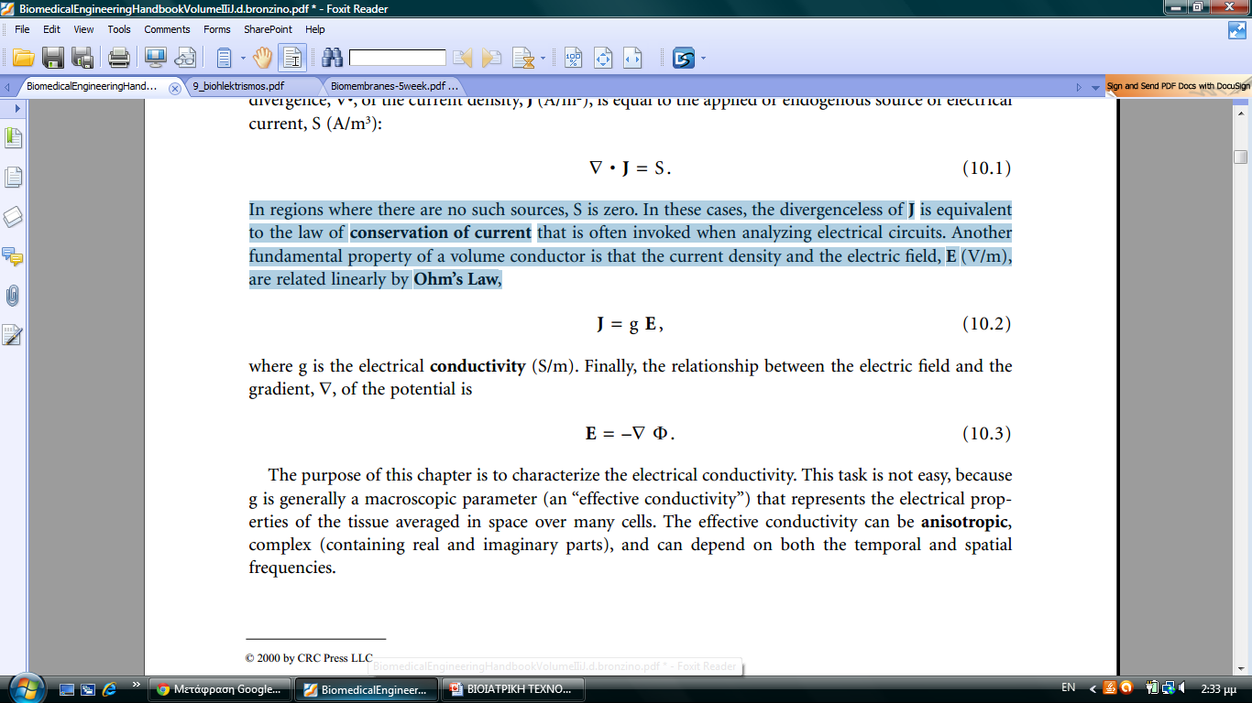
Η ηλεκτρική αγωγιμότητα των ιστών
Σύμφωνα με την ημιστατική προσέγγιση, η απόκλιση, ∇ •, της πυκνότητας του ρεύματος, J (A / m) είναι ίση με την εφαρμοσμένη ή ενδογενή πηγή ηλεκτρικού ρεύματος, S (A / m).
Όπου S=0 από νόμο του Ohm:
g=ηλεκτρική αγωγιμότητα,(S/m):
Τελική σχέση κατανομής δυναμικού:

Slide 13
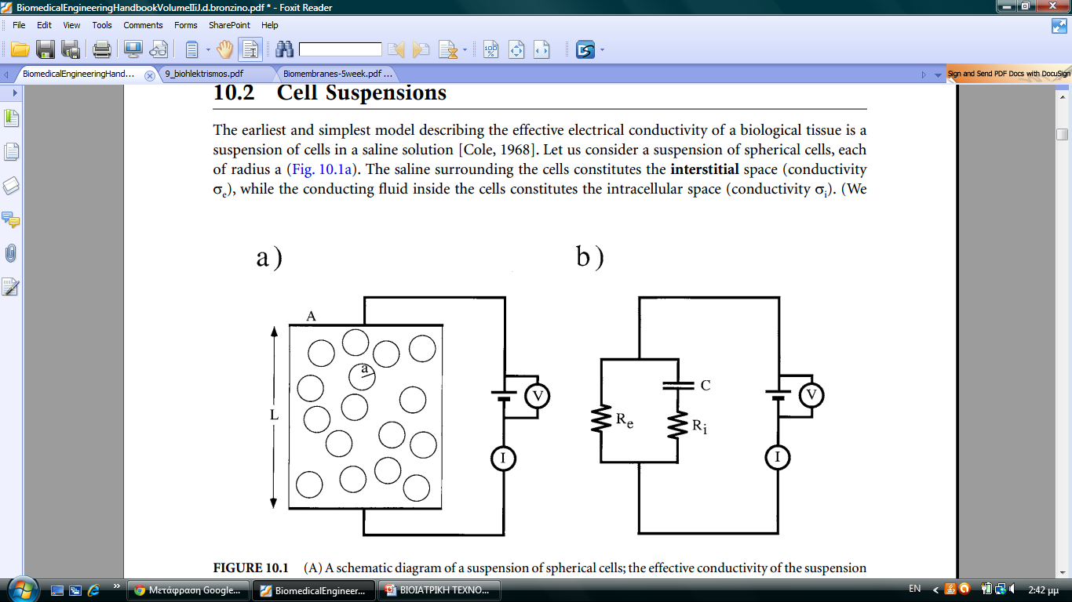
Αιώρημα κυττάρων
Σχηματικό διάγραμμα ενός αιωρήματος σφαιρικών κυττάρων. Η αποτελεσματική αγωγιμότητα του αιωρήματος είναι IL / VA.
b) Hλεκτρικό ισοδύναμο κύκλωμα της αποτελεσματικής αγωγιμότητας του
αιωρήματος.
Ed. Joseph D. Bronzino, The Biomedical Engineering Handbook, Second Edition , CRC Press LLC, 2000

Slide 14
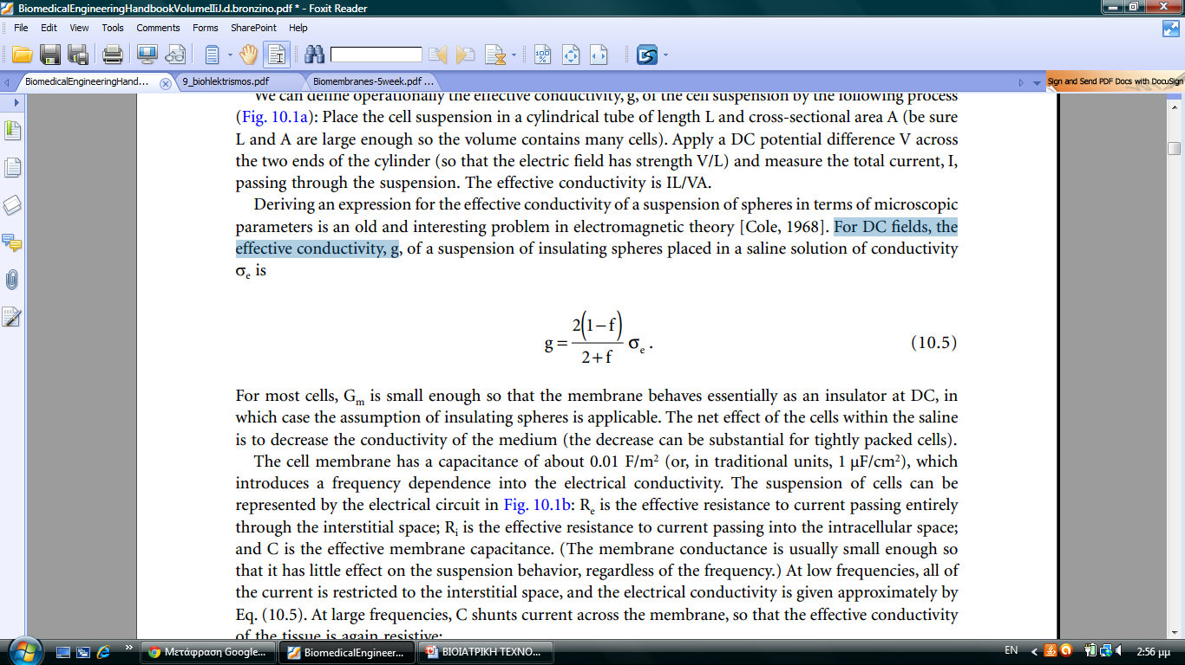
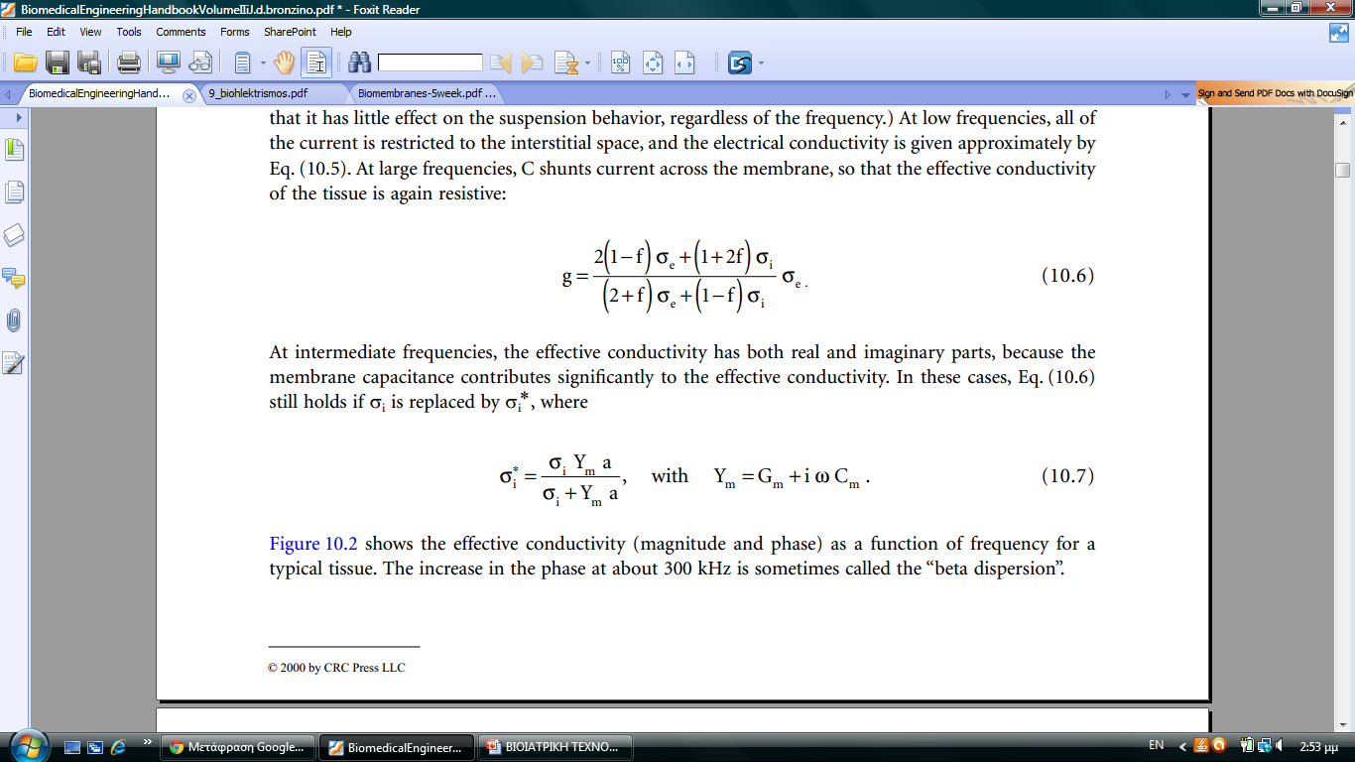
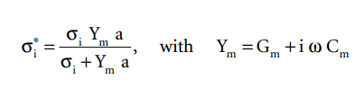
Υπολογισμός αγωγιμότητας
Για DC τομείς, η αποτελεσματική αγωγιμότητα g:
Σε μεγάλες συχνότητες:
Σε ενδιάμεσες συχνότητες:

Slide 15
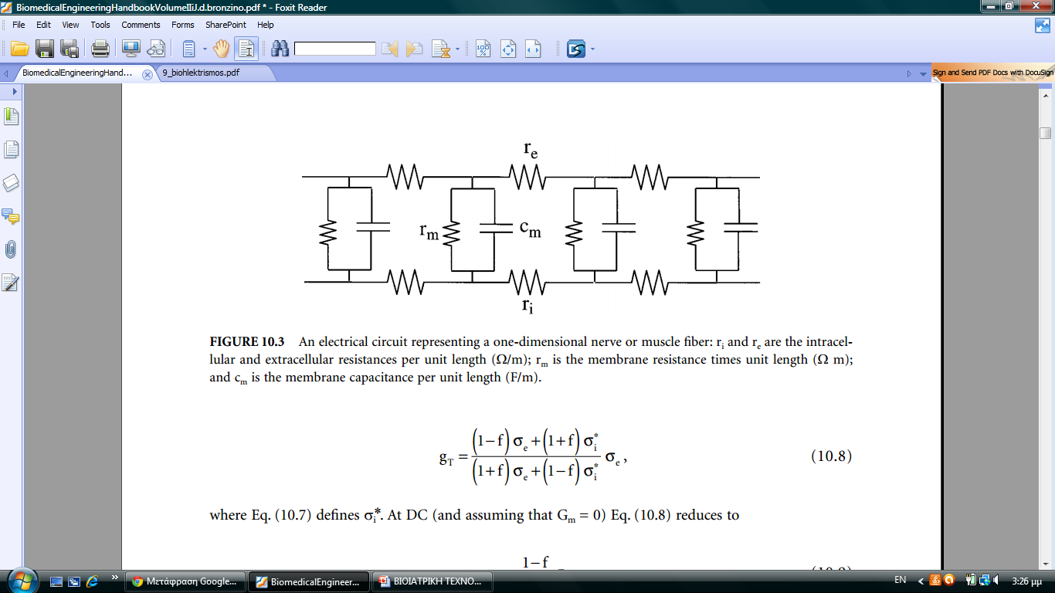
Αναρτήσεις ινών
Τα νεύρα ή οι μυϊκές ίνες μπορούν να αναπαρασταθούν με ένα ηλεκτρικό κύκλωμα.
r_{i ,} r_{e} ενδοκυτταρικές, εξωκυτταρικές αντιστάσεις (Ω/m).
r_{m} αντίσταση της μεμβράνης (Ω m).
c_{m} χωρητικότητα μεμβράνης (F/m).
Ed. Joseph D. Bronzino, The Biomedical Engineering Handbook, Second Edition , CRC Press LLC, 2000

Slide 16
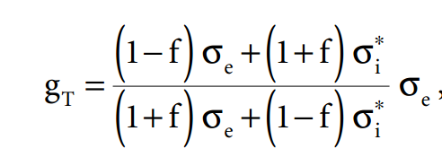
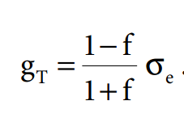
Αναρτήσεις ινών
Σε DC και για G_{m} =0

Slide 17
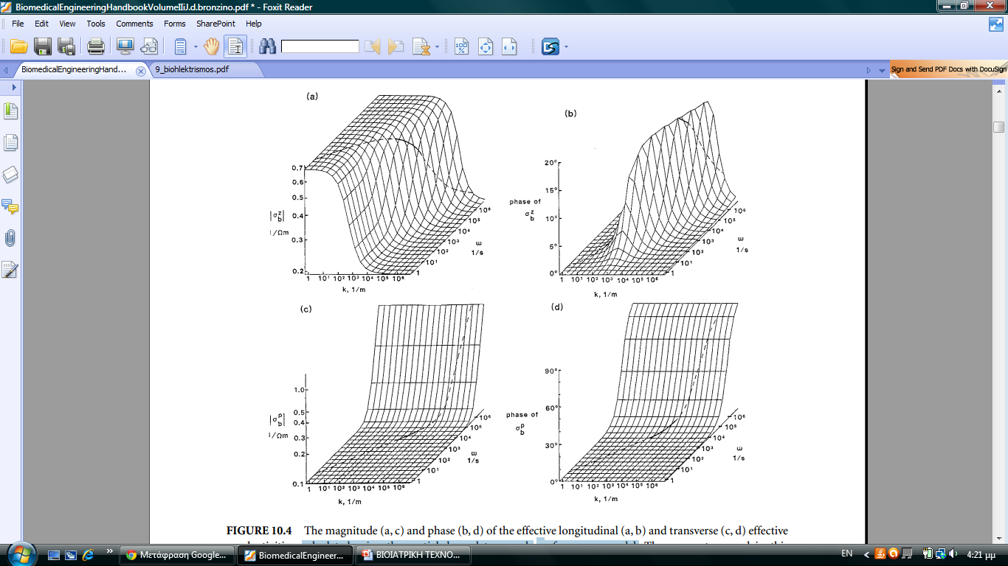
Αναρτήσεις ινών
Το μέγεθος (a, b) και η φάση (c, d) της διαμήκους (a, b) και εγκάρσιας (c,d) αγωγιμότητας υπολογιζόμενα χρησιμοποιώντας το χωρικό k και το χρονικό ω μοντέλο συχνότητας.
Ed. Joseph D. Bronzino, The Biomedical Engineering Handbook, Second Edition , CRC Press LLC, 2000

Slide 18
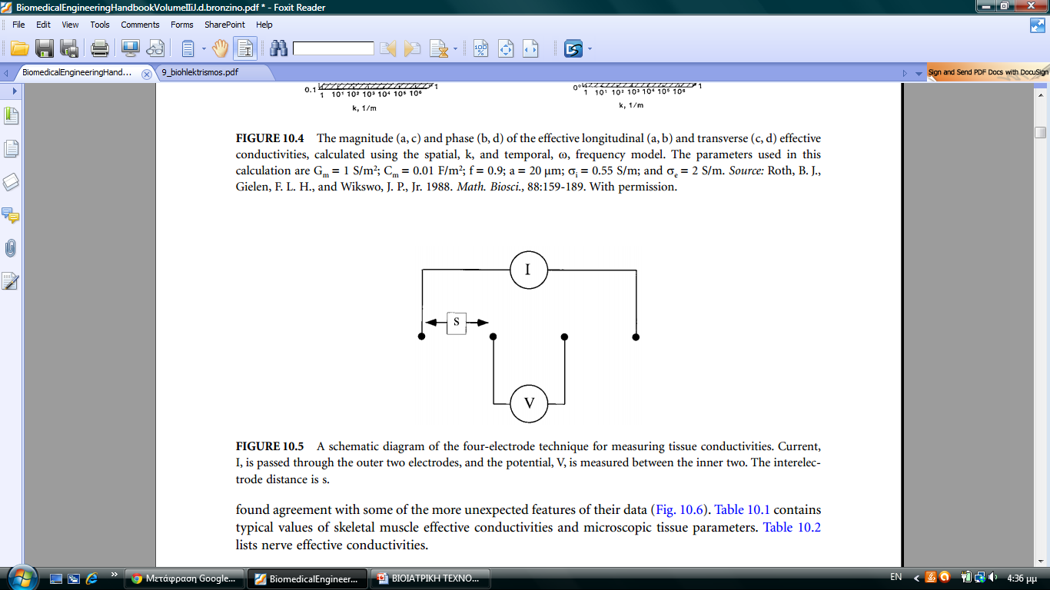
Αγωγιμότητα ιστού
Το ρεύμα Ι, διέρχεται μέσα από τα δύο εξωτερικά ηλεκτρόδια, και το δυναμικό V, μετράται μεταξύ του εσωτερικού των δύο. Η απόσταση μεταξύ των ηλεκτροδίων είναι s.
Ed. Joseph D. Bronzino, The Biomedical Engineering Handbook, Second Edition , CRC Press LLC, 2000

Slide 19
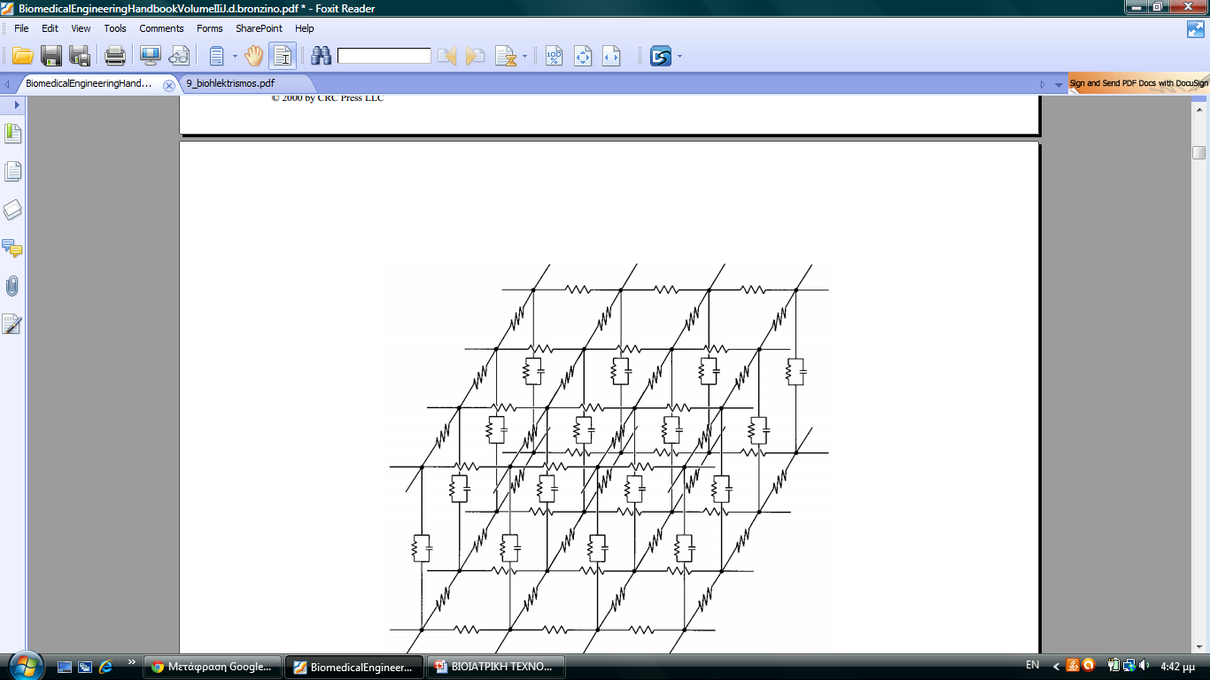
Δισδιάστατο Syncytium
Η κάτω σειρά των αντιστάσεων αντιπροσωπεύει τον ενδοκυτταρικό χώρο, η άνω συστοιχία αντιπροσωπεύει τον διάμεσο χώρο και οι παράλληλες αντιστάσεις και πυκνωτές αντιπροσωπεύουν την μεμβράνη.
Ed. Joseph D. Bronzino, The Biomedical Engineering Handbook, Second Edition , CRC Press LLC, 2000

Slide 20
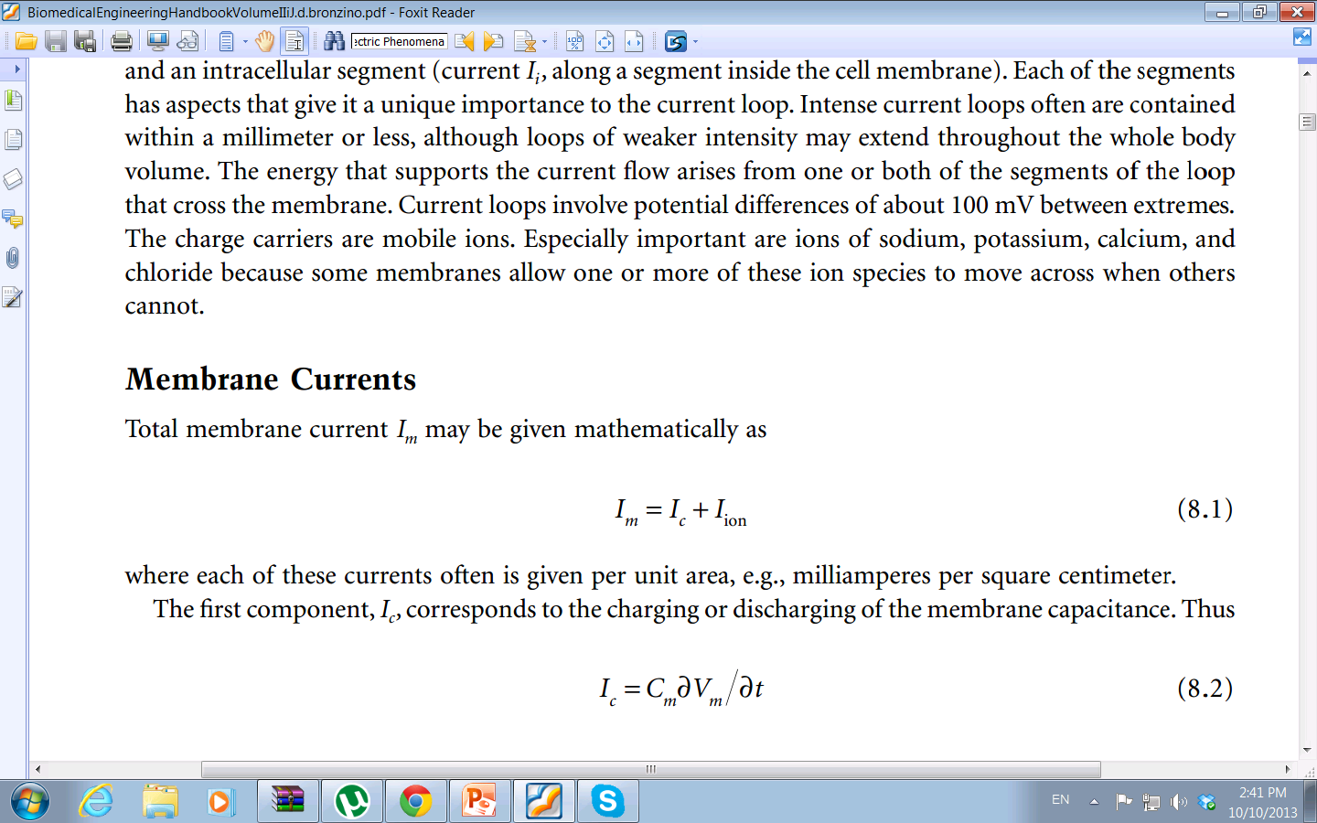
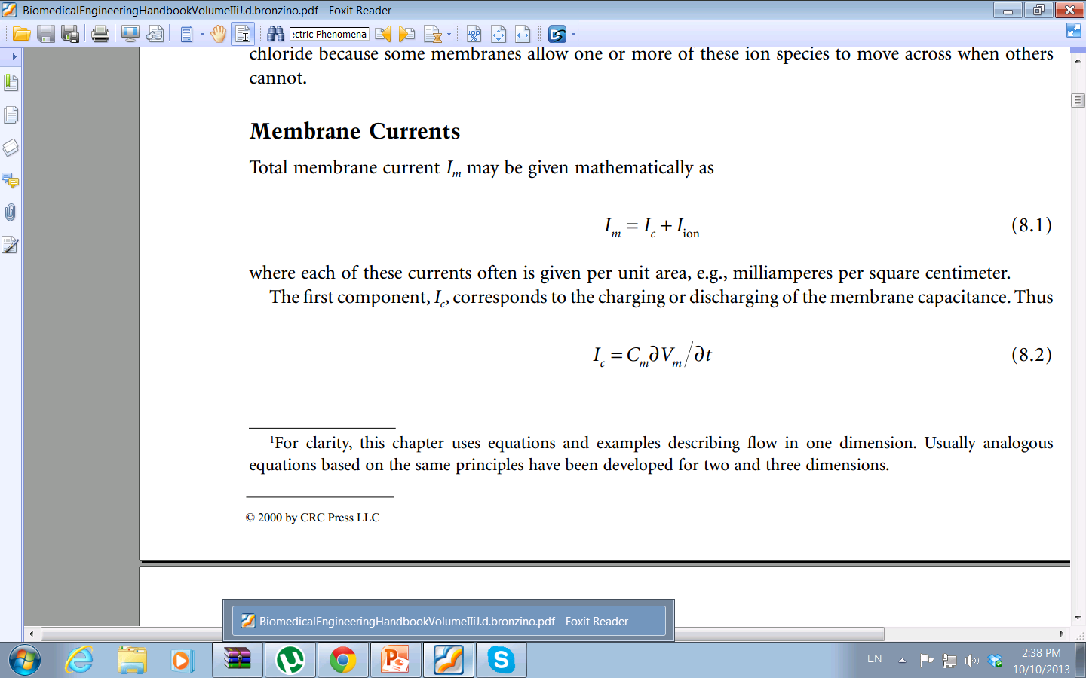
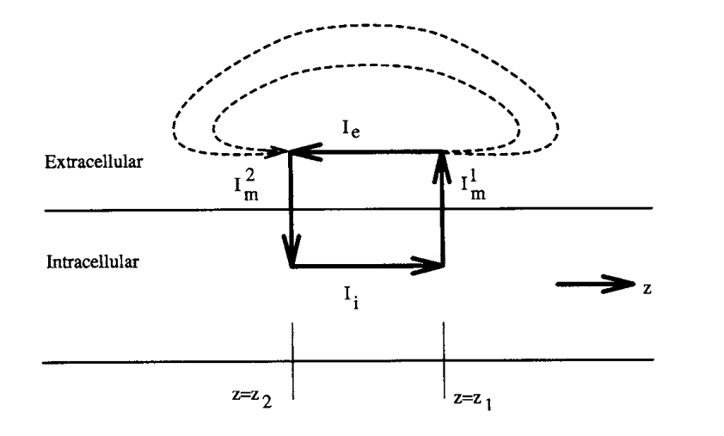
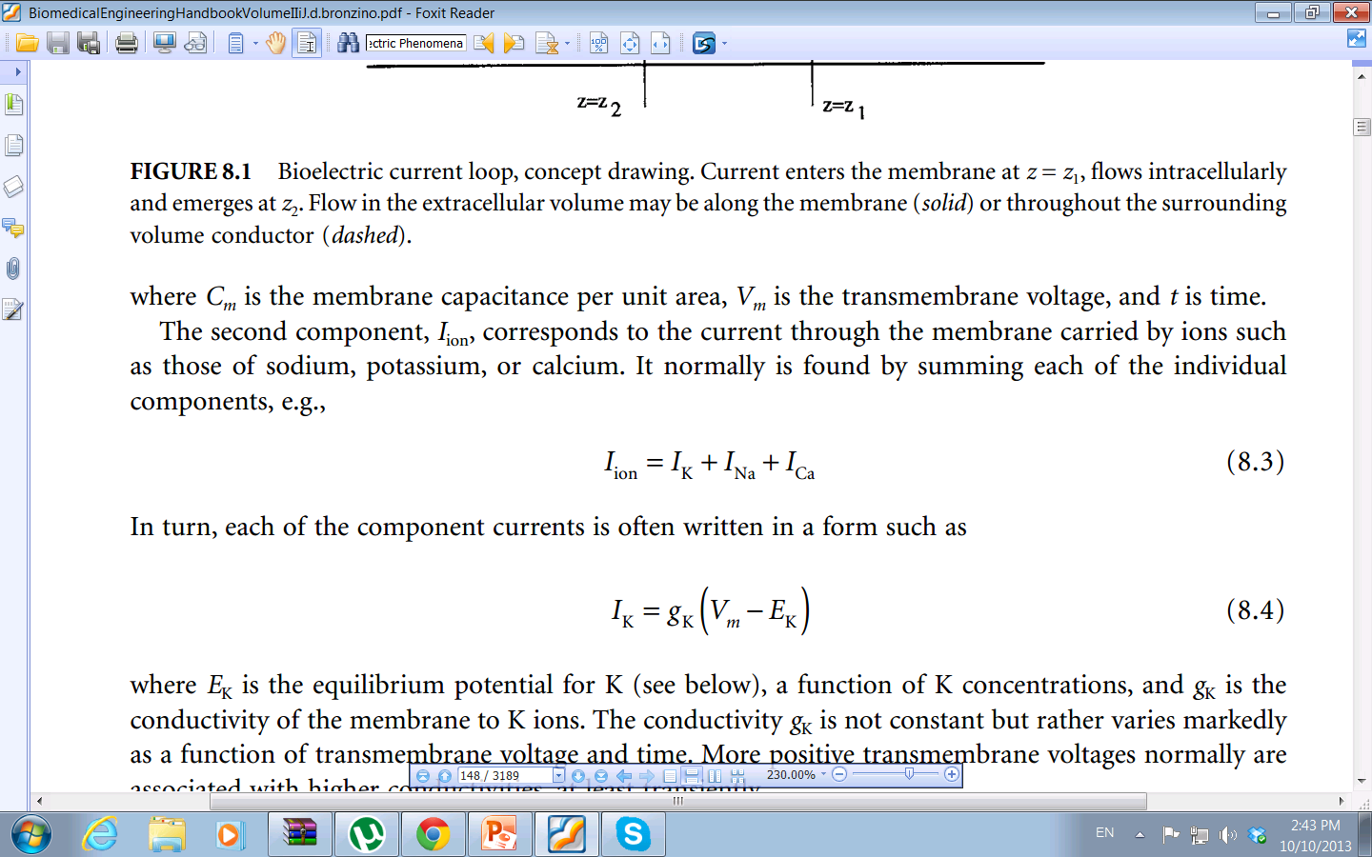
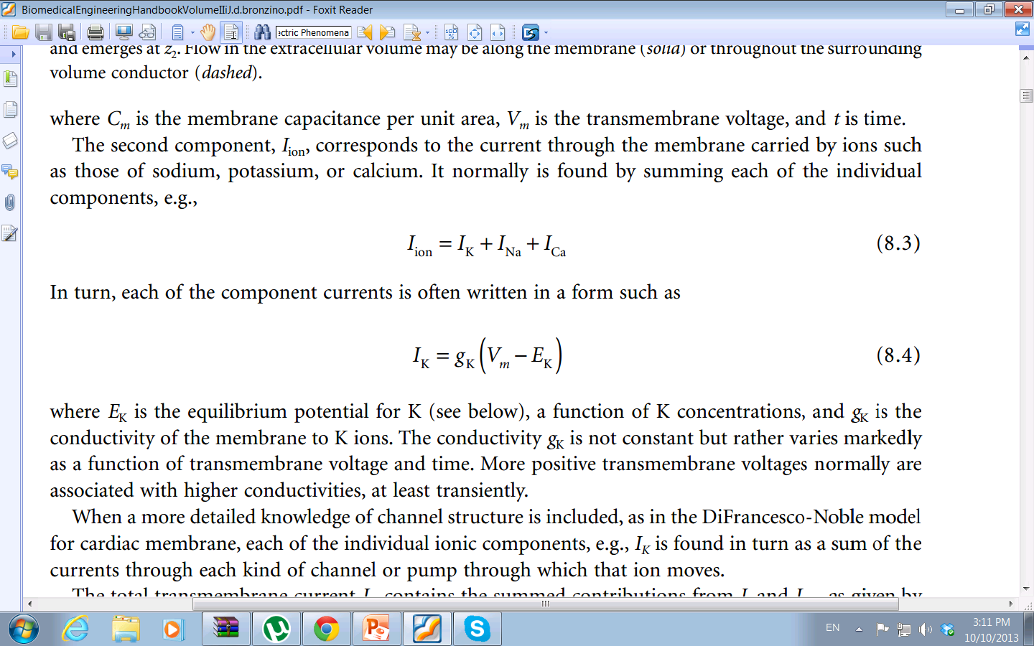
Ρεύμα μεμβράνης
Το ρεύμα μεμβράνης δίνεται μαθηματικά από:
Όπου:
C_{m}: χωρητικότητα μεμβράνης
Ε_{κ}: δυναμικό ισορροπίας
V_{m}: τάση μεμβράνης
g_{κ}: αγωγιμότητα μεμβράνης σε ιόντα Κ
Ed. Joseph D. Bronzino, The Biomedical Engineering Handbook, Second Edition , CRC Press LLC, 2000

Slide 21
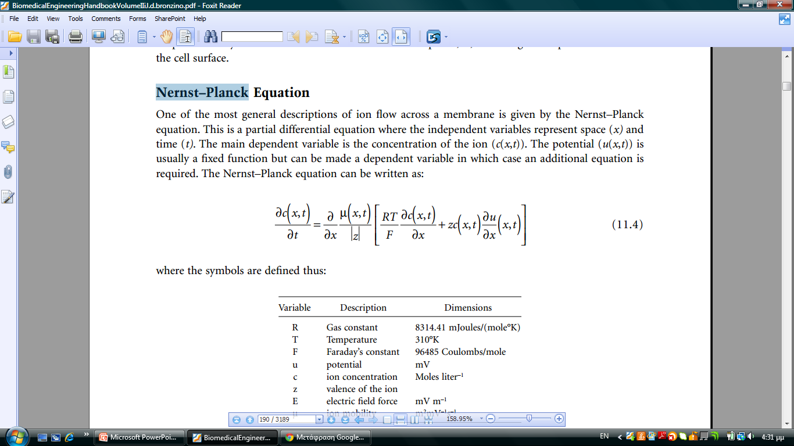
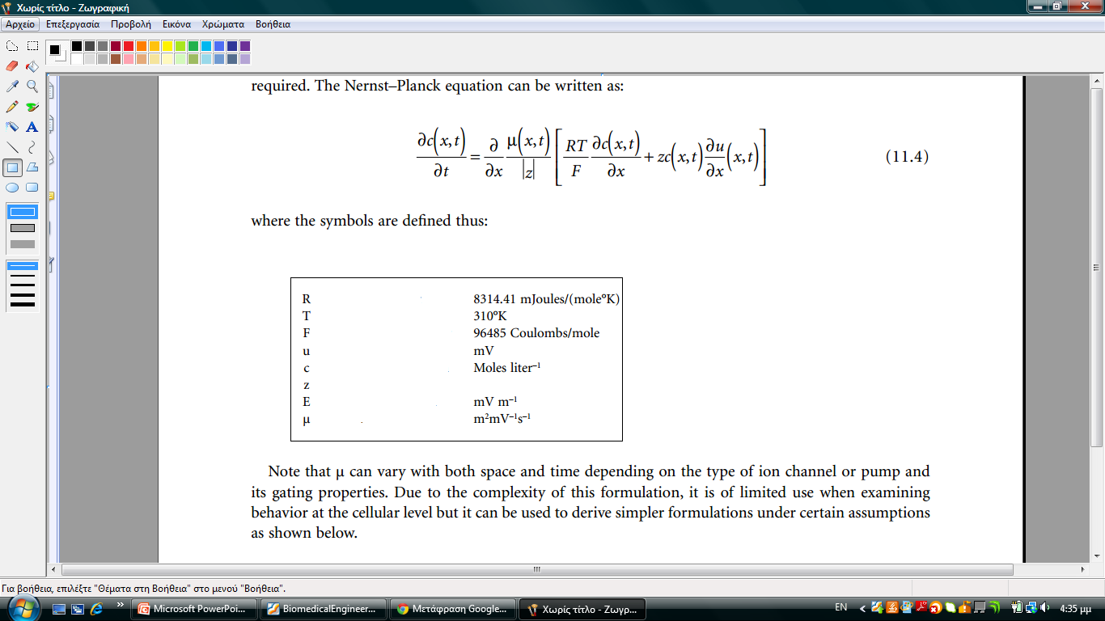
Ρεύμα μεμβράνης
Η περιγραφή της ροής ιόντων σε μια μεμβράνη μπορεί να γίνει με τη χρήση της Εξίσωσης Nernst–Planck:
  με κύρια μεταβλητή τη συγκέντρωση των ιόντων και:
= σταθερά αερίων
= θερμοκρασία
= σταθερά Faraday
= δυναμικό
= συγκέντρωση ιόντων
= σθένος του ιόντος
= ισχύς ηλεκτρικού πεδίου
= κινητικότητα ιόντων

Slide 22
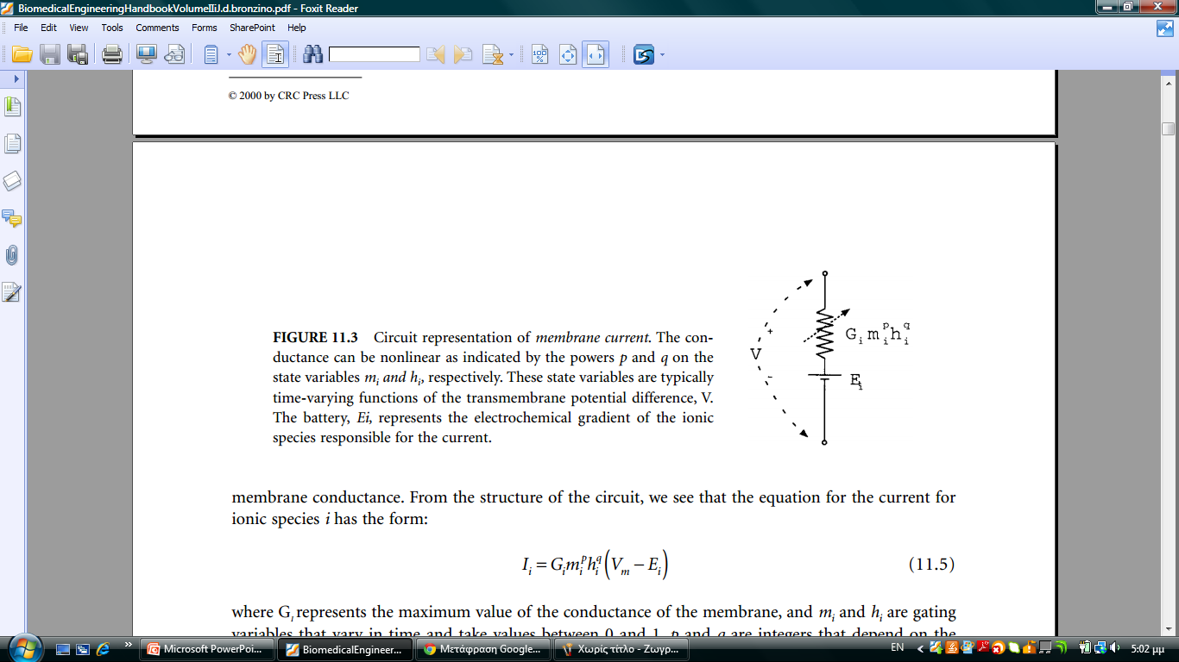
Ρεύμα μεμβράνης
Μοντέλο Hodgkin–Huxley
Είναι το μοντέλο που χρησιμοποιείται πιο συχνά για να περιγράψουμε ιόντα που ρέουν μέσω της μεμβράνης και έχει το ισοδύναμο κύκλωμα:
Το μοντέλο δίνει τη ροή ιόντων με βαθμιδωτή συγκέντρωση (αναπαρίσταται με την τάση Ei) που οφείλεται σε μια διαμεμβρανική διαφορά τάσης V μέσω μιας μεμβράνης με μη γραμμική αγωγιμότητα.
Ed. Joseph D. Bronzino, The Biomedical Engineering Handbook, Second Edition , CRC Press LLC, 2000

Slide 23
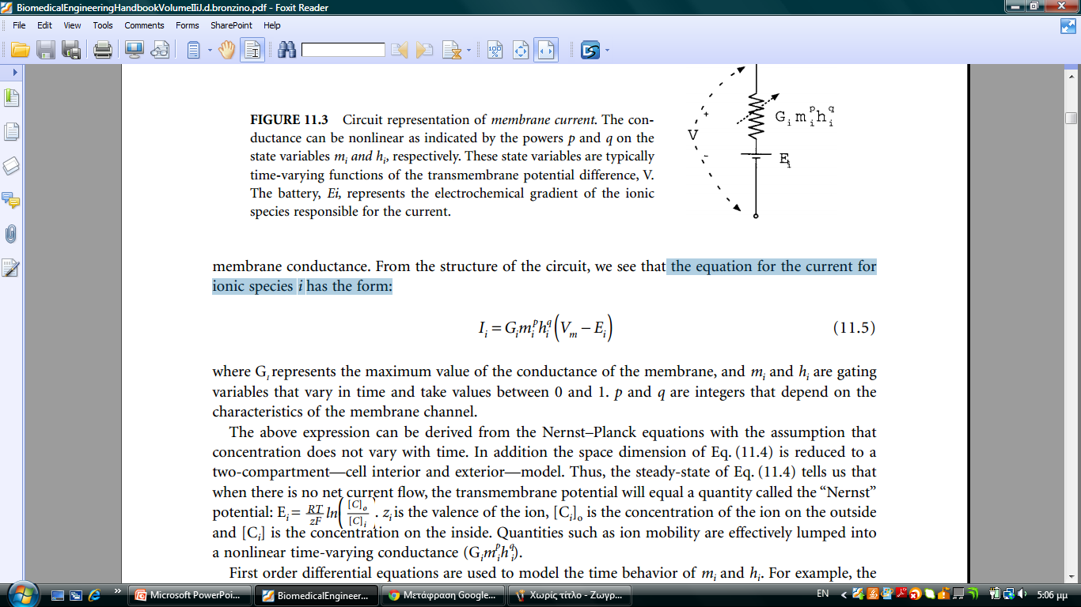
Ρεύμα μεμβράνης
Μοντέλο Hodgkin–Huxley
Με βάση το παραπάνω κύκλωμα, η εξίσωση του ρεύματος ιόντων μέσω μιας μεμβράνης είναι:
όπου:
G_{i} = μέγιστη αγωγιμότητα μεμβράνης
m_{i}, h_{i} = λαμβάνουν τιμές μεταξύ 0 και 1
p, q = ακέραιοι (εξαρτώνται από τα χαρακτηριστικά της μεμβράνης)

Slide 24
Ηλεκτροκαρδιογράφημα
Φυσιολογία:
Δεξιός κόλπος: λαμβάνει αίμα από τις φλέβες στο σώμα και το διοχετεύει στη δεξιά κοιλία η οποία το προωθεί στους πνεύμονες όπου οξυγονώνεται.
Αριστερός κόλπος: λαμβάνει αίμα από τους πνεύμονες. Η συστολή του αναγκάζει το αίμα να προωθηθεί στην αριστερή κοιλία που το διοχετεύει στο σώμα.
Η ρυθμική λειτουργία καθορίζεται από μυϊκά κύτταρα στο φλεβόκομβο και επηρεάζεται από τις ανάγκες του οργανισμού και διάφορα ερεθίσματα.
Φλεβόκομβος=βηματοδότης: αποπόλωση των μυών των κόλπων κολπική συστολή άντληση αίματος στις κοιλίες
Ακολουθεί επαναπόλωση διέλευση του σήματος στον κολποκοιλιακό κόμβο αποπόλωση των μυών των κοιλιών κοιλιακή συστολή διοχέτευση αίματος στους πνεύμονες και στη γενική κυκλοφορία.

Slide 25
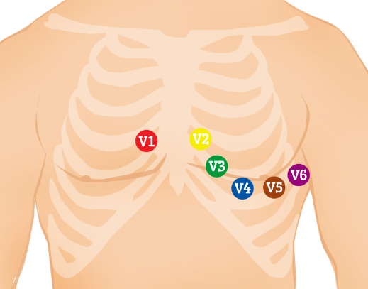
Ηλεκτροκαρδιογράφημα
Για να γίνει καταγραφή του ηλεκτροκαρδιογραφήματος χρειάζονται 10 ηλεκτρόδια:
  4 στα άκρα του σώματος:
    Δεξί χέρι, τοποθέτηση μεταξύ ώμου και αγκώνα.
    Αριστερό χέρι, τοποθέτηση μεταξύ ώμου και αγκώνα.
    Αριστερό πόδι, τοποθέτηση οπουδήποτε πάνω από τον αστράγαλο.
    Δεξί πόδι*, τοποθέτηση οπουδήποτε πάνω από τον αστράγαλο.
6 στο στέρνο γύρω από την καρδιά
* Χρησιμοποιείται ως ουδέτερο σημείο και δεν εμφανίζεται στο ηλεκτροκαρδιογράφημα.

Slide 26
Ηλεκτροκαρδιογράφημα
Από τα ηλεκτρόδια αυτά υπολογίζονται 12 κυματομορφές.
3 μεταξύ των ηλεκτροδίων των άκρων:
  Αριστερού ως προς δεξιού χεριού (Ι).
  Αριστερού ποδιού ως προς δεξιού χεριού (ΙΙ).
  Αριστερού ποδιού ως προς αριστερού χεριού (ΙΙΙ).
Ed. Joseph D. Bronzino, The Biomedical Engineering Handbook, Second Edition , CRC Press LLC, 2000

Slide 27
Ηλεκτροκαρδιογράφημα
3 που υπολογίζονται ως:
  Αριστερού χεριού ως προς δεξιού χεριού και αριστερού ποδιού (aVL).
  Δεξιού χεριού ως προς αριστερού χεριού και ποδιού (aVR).
  Αριστερού ποδιού ως προς αριστερού και δεξιού χεριού (aVF).
Ed. Joseph D. Bronzino, The Biomedical Engineering Handbook, Second Edition , CRC Press LLC, 2000

Slide 28
Ηλεκτροκαρδιογράφημα
6 από τα ηλεκτρόδια της καρδιάς:
  Ηλεκτρόδιο V₁ ως προς τη μέση τιμή των άκρων.
  Ηλεκτρόδιο V₂ ως προς τη μέση τιμή των άκρων.
  Ηλεκτρόδιο V₃ ως προς τη μέση τιμή των άκρων.
  Ηλεκτρόδιο V₄ ως προς τη μέση τιμή των άκρων.
  Ηλεκτρόδιο V₅ ως προς τη μέση τιμή των άκρων.
  Ηλεκτρόδιο V₆ ως προς τη μέση τιμή των άκρων.
Ed. Joseph D. Bronzino, The Biomedical Engineering Handbook, Second Edition , CRC Press LLC, 2000

Slide 29
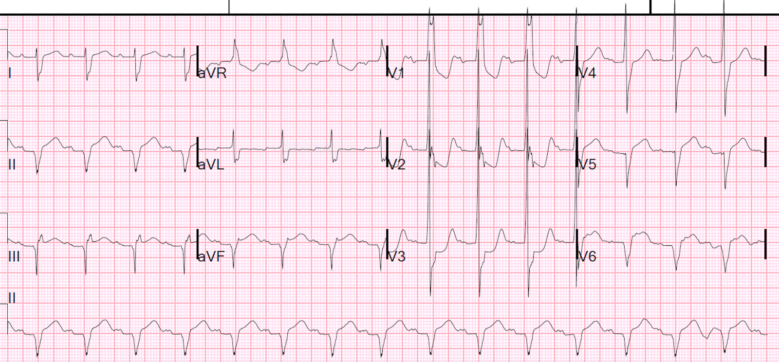
Ηλεκτροκαρδιογράφημα
Μια ενδεικτική καταγραφή ηλεκτροκαρδιογραγήματος
http://hqmeded-ecg.blogspot.gr/2016/02/nausea-and-vomiting-again-this-ecg-is.html

Slide 30
Ηλεκτροκαρδιογράφημα
Από την ανάλυση του συμπλέγματος QRS που αντιστοιχεί στον κύκλο της καρδιακής λειτουργίας μπορούν να εξαχθούν σημαντικές πληροφορίες για πιθανές καρδιακές δυσλειτουργίες.
P=κολπική αποπόλωση
QRS=κοιλιακή αποπόλωση
Τ=κοιλιακή επαναπόλωση
U=τάση επαναπόλωσης, (υπό
μελέτη, συναντάται πιο σπάνια)
Ed. Joseph D. Bronzino, The Biomedical Engineering Handbook, Second Edition , CRC Press LLC, 2000

Slide 31
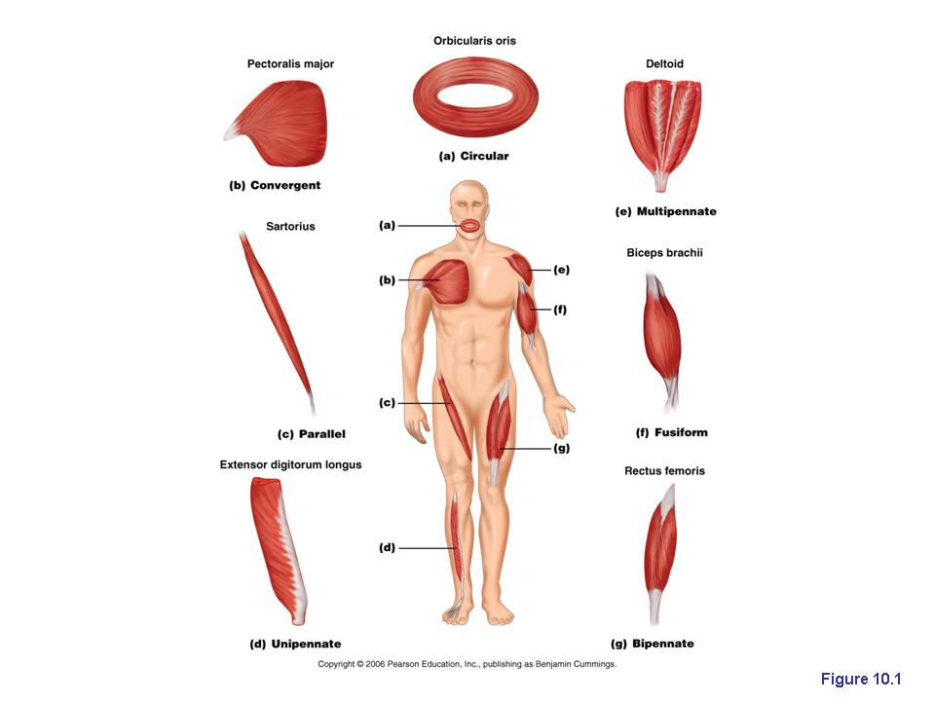
Ηλεκτρομυογράφημα
Φυσιολογία
Οι μύες αντιπροσωπεύουν περίπου το 40% της ανθρώπινης μάζας.
Ο σχεδιασμός των μυών ποικίλλει ανάλογα με το εύρος της κίνησης και τη δύναμη που πρέπει να ασκηθεί.
Στην πιο απλή διάταξη, παράλληλες ίνες εκτείνονται σε όλο το μήκος του μυός και συνδέονται με τους τένοντες και στα δύο άκρα (π.χ. μύες χεριών).
http://anatomyandphysiologyi.com/muscle-mechanics-fascicle-arrangement/

Slide 32
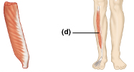
Ηλεκτρομυογράφημα
Φυσιολογία
Οι μύες αντιπροσωπεύουν περίπου το 40% της ανθρώπινης μάζας.
Ο σχεδιασμός των μυών ποικίλλει ανάλογα με το εύρος της κίνησης και τη δύναμη που πρέπει να ασκηθεί.
Σε άλλους μύες πολλές ίνες μικρού μήκους συνδέονται με έναν επίπεδο τένοντα που εκτείνεται πάνω από ένα μεγάλο μέρος του μυός (π.χ. μακρός εκτείνων τους δακτύλους του ποδιού).
Αυτή η διάταξη αυξάνει την περιοχή της εγκάρσιας τομής και συνεπώς την συστολική δύναμη του μυός.
http://anatomyandphysiologyi.com/muscle-mechanics-fascicle-arrangement/

Slide 33
Ηλεκτρομυογράφημα
Φυσιολογία
Οι μύες αντιπροσωπεύουν περίπου το 40% της ανθρώπινης μάζας.
Ο σχεδιασμός των μυών ποικίλλει ανάλογα με το εύρος της κίνησης και τη δύναμη που πρέπει να ασκηθεί.
Όταν οι μυϊκές ίνες εκτείνονται και από τις δύο πλευρές του τένοντα, η δομή των μυών αναφέρεται ως αμφίπλευρη (π.χ. στον τετρακέφαλο του ποδιού).
Αυτή η διάταξη αυξάνει περαιτέρω την συστολική δύναμη του μυός.
http://anatomyandphysiologyi.com/muscle-mechanics-fascicle-arrangement/

Slide 34
Ηλεκτρομυογράφημα
Ορισμός:
Καταγραφή του δυναμικού των μυών κατά την κίνησή τους.
Οι μύες αποτελούνται από κινητήριες μονάδες καθεμία εκ των οποίων συνδέεται μέσω νευρώνων στον εγκέφαλο απευθείας ή μέσω της σπονδυλικής στήλης.
Ανάλογα με το ηλεκτρόδιο που χρησιμοποιείται είναι δυνατό να ληφθεί πληροφορία μόνο από μία κινητήρια μονάδα ή από μία ομάδα.
Το σήμα ενισχύεται και απεικονίζεται σε έναν παλμογράφο. Μπορεί να μετατραπεί σε ήχο με ένταση ανάλογη του πλάτους του δυναμικού δράσης.

Slide 35
Ηλεκτρομυογράφημα
Εκούσια συστολή όχι καλά καθορισμένο δυναμικό και χρόνος δράσης.
Συνηθέστερη είναι η καταγραφή ηλεκτρομυογραφήματος από μυ που διεγείρεται εξωτερικά:
  Παλμός διέγερσης: t=0.1-0.5ms, V=100V.
Το δυναμικό δράσης καθυστερεί την εμφάνισή του στην οθόνη κατά τον λανθάνων χρόνο (χρόνος μεταξύ διέγερσης και απόκρισης).
Για κλινικά συμπεράσματα, το δυναμικό δράσης και η υστέρηση συγκρίνονται για δύο ίδια μέλη του σώματος (π.χ. δεξί & αριστερό χέρι) ή με φυσιολογικά δεδομένα.

Slide 36
Ηλεκτρομυογράφημα
Τα ηλεκτρόδια έχουν την μορφή βελόνας για να μπορούν να γίνει οι υποδόριες καταγραφές.
Στα ηλεκτρόδια μονής ίνας (α) και στα ομόκεντρα (β) ο σωληνίσκος (περίβλημα) δρα ως ηλεκτρόδιο αναφοράς.
(α)
(β)
Στα μονοπολικά ηλεκτρόδια χρησιμοποιείται με ένα απομακρυσμένο ηλεκτρόδιο αναφοράς.
Ed. Joseph D. Bronzino, The Biomedical Engineering Handbook, Second Edition , CRC Press LLC, 2000

Slide 37
Ηλεκτρομυογράφημα
Single-Fiber EMG
Τα δυναμικά δράσης από μια κινητήρια ομάδα έχουν την ακόλουθη μορφή:
Η χρονική διαφορά των δυναμικών δράσης από μια κινητήρια ομάδα (ΙΡΙ) έχει κλινική αξία:
  φυσιολογικές τιμές 5-50 μs,
  > 50 μs προβληματική διάδοση νευρομυϊκών σημάτων,
  μεγάλος αριθμός δυναμικών μπορεί να δηλώσει την επαναδημιουργία των μυϊκών ινών της κινητήριας ομάδας.

Slide 38
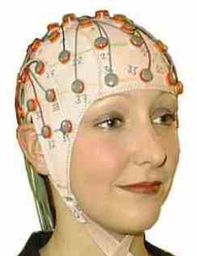
Ηλεκτροεγκεφαλογράφημα
Το ηλεκτροεγκεφαλογράφημα (ΗΕΓ) καταγράφεται με ηλεκτρόδια που τοποθετούνται εξωτερικά στο δέρμα του κεφαλιού.
Τα ηλεκτρόδια λαμβάνουν διαφορές δυναμικού της τάξης των μV που οφείλονται στη συγχρονισμένη δραστηριότητα μιας μεγάλης ομάδας νευρών του εγκεφάλου.
Το πρώτο ανθρώπινο ΗΕΓ καταγράφηκε το 1929 από τον Hans Berger.

Slide 39
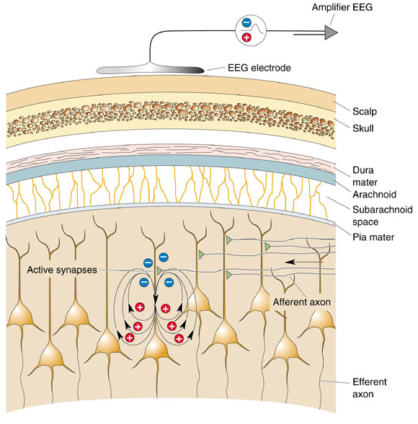
Ηλεκτροεγκεφαλογράφημα
Λόγω της απόστασης και των παρεμβολών μεταξύ ηλεκτροδίου και νευρώνων το ΗΕΓ δεν έχει καλή χωρική ανάλυση σε σχέση με απεικονιστικές μεθόδους.
Αντιθέτως λόγω υψηλής συχνότητας δειγματο-ληψίας το ΗΕΓ έχει πολύ καλή χρονική ανάλυση σε σχέση με απεικονιστικές μεθόδους.
cognitrn.psych.indiana.edu/

Slide 40
Ηλεκτροεγκεφαλογράφημα
Φυσιολογία
Στη μεμβράνη των νευρώνων υπάρχει διαφορά δυναμικού μεταξύ της εσωτερικής-εξωτερικής στιβάδας.
Για να ενεργοποιηθεί ένας νευρώνας αλλάζει από το δυναμικό ηρεμίας σε ένα νέο δυναμικό (εκπόλωση):
  Θετικά ιόντα Νατρίου μεταφέρονται από το εσωτερικό του κυττάρου προς τον εξωκυττάριο χώρο,
  Αρνητικά ιόντα Καλίου μεταφέρονται από τον εξωκυττάριο χώρο προς τον ενδοκυττάριο χώρο.
Η κίνηση από τη μία πλευρά της μεμβράνης στην άλλη γίνεται μέσω διαμεμβρανικών πρωτεϊνών που ονομάζονται δίαυλοι ιόντων:
  Απελεθερώνουν ~300 ιόντα Νατρίου/sec
  Δεσμέυουν ~200 ιόντα Νατρίου/sec

Slide 41
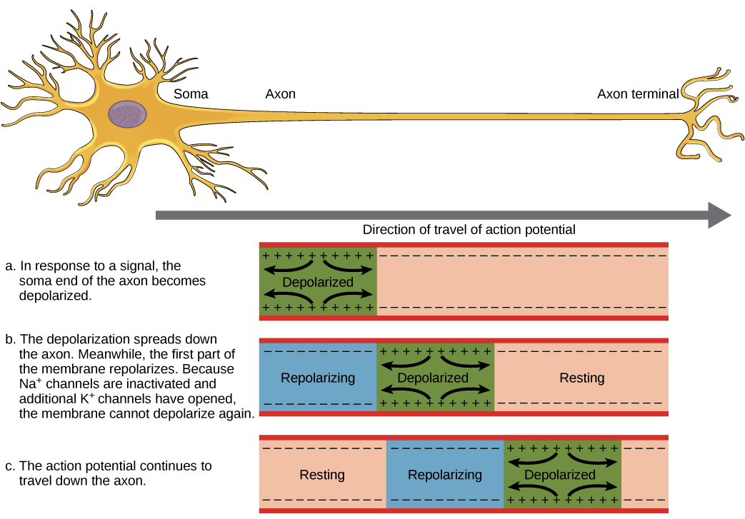
Ηλεκτροεγκεφαλογράφημα
Φυσιολογία
Η ταυτόχρονη μεταφορά θετικών ιόντων στο εξωτερικό της μεμβράνης και αρνητικών ιόντων στο εσωτερικό της έχει κάνει την εξωτερική επιφάνεια θετικά φορτισμένη και το εσωτερικό του νευρώνα αρνητικά φορτισμένο σε πολύ λίγο χρόνο.
Αυτή η γρήγορη αντίθετη μεταφορά φορτίων έχει σαν αποτέλεσμα να αυξάνεται απότομα η διαφορά δυναμικού και να δημιουργούνται δυναμικά εκπόλωσης.

Slide 42
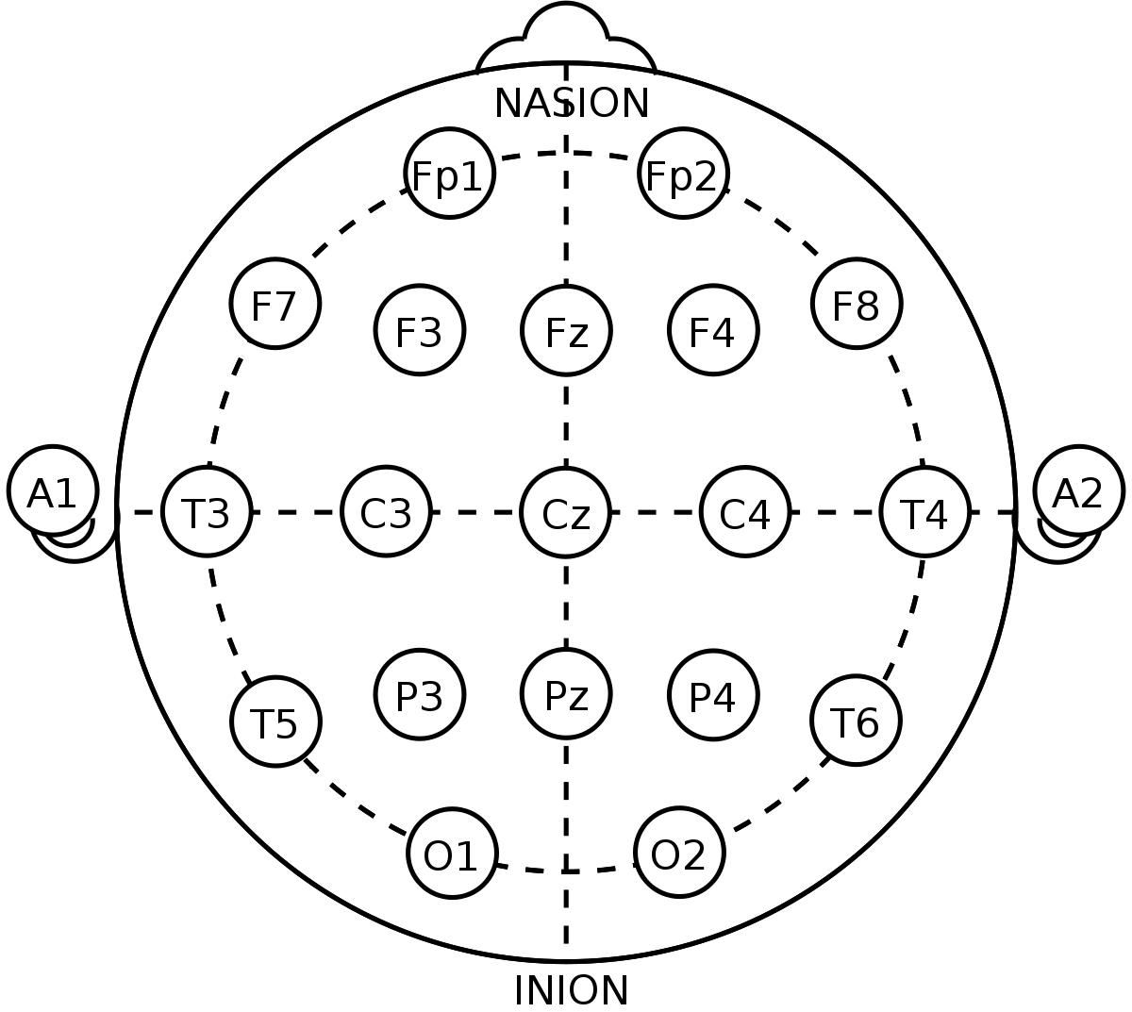
Ηλεκτροεγκεφαλογράφημα
Τα ηλεκτρόδια τοποθετούνται σε προκαθορισμένες θέσεις με βάση το διεθνές σύστημα 10-20.

Slide 43
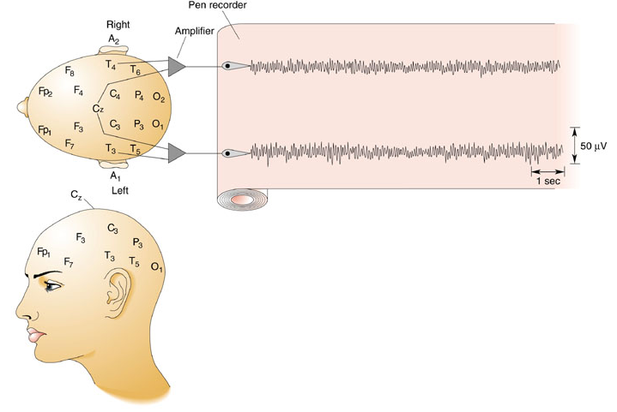
Ηλεκτροεγκεφαλογράφημα
Η καταγραφή του ΗΕΓ γίνεται είτε μεταξύ δύο ηλεκτρόδιων είτε μεταξύ ηλεκτροδίου και ουδέτερου σημείου (συνήθως στους λοβούς των αυτιών).
cognitrn.psych.indiana.edu/

Slide 44
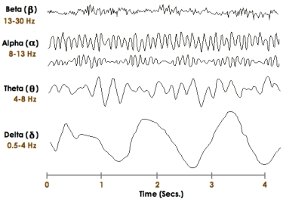
Ηλεκτροεγκεφαλογράφημα
Η μελέτη και ανάλυση του ΗΕΓ γίνεται με γνώμονα την δραστηριότητα του εγκεφάλου στους βασικούς ρυθμούς:
http://www.drmueller-healthpsychology.com/What_is_AVE.html

Slide 45
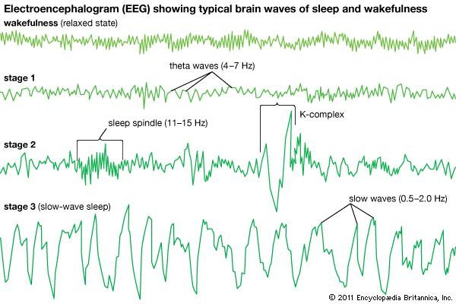
Ηλεκτροεγκεφαλογράφημα
Στη μελέτη του ύπνου για παράδειγμα οι αλλαγές στο ΗΕΓ ανάλογα με την κατάσταση του ατόμου είναι οι ακόλουθες:

Slide 46
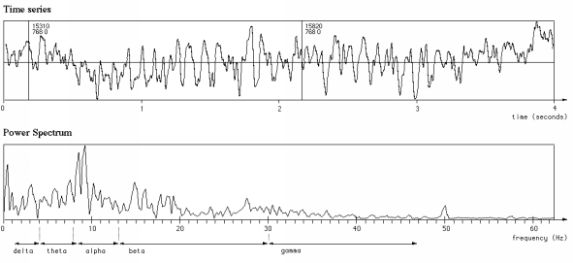
Ηλεκτροεγκεφαλογράφημα
Η συνηθέστερη μορφή επεξεργασίας του ΗΕΓ είναι η ανάλυση φάσματος

Slide 47
Ηλεκτροεγκεφαλογράφημα
Χρήσεις ΗΕΓ
Καταγραφή των ηλεκτρικών σημάτων του εγκεφάλου γίνεται σε ασθενείς με:
  επιληπτικές κρίσεις,
  σοβαρά εγκεφαλικά τραύματα,
  όγκους στον εγκέφαλο,
  εγκεφαλικές μολύνσεις,
  διαταραχές ύπνου,
  νευροεκφυλιστικές ασθένειες (π.χ. Alzheimer's, Parkinson),
  Και αξιολόγηση εγκεφαλικού θανάτου.

Slide 48
Βιομαγνητισμός
Το 1819, ο Hans Christian Οrsted απέδειξε ότι όταν ηλεκτρικό ρεύμα ρέει σε έναν αγωγό, δημιουργεί ένα μαγνητικό πεδίο γύρω από αυτό.
Αυτή η θεμελιώδης σχέση μεταξύ του ηλεκτρισμού και του μαγνητισμού εκφράστηκε με την ακριβή μορφή από τις εξισώσεις του James Clerk Maxwell το 1864.
Οι τελευταίες εξηγούν την ηλεκτρομαγνητική σύνδεση των χρονικά μεταβαλλόμενων ηλεκτρικών και μαγνητικών πεδίων έτσι ώστε όταν υπάρχουν βιοηλεκτρικά πεδία να υπάρχουν επίσης βιομαγνητικά και αντίστροφα.

Slide 49
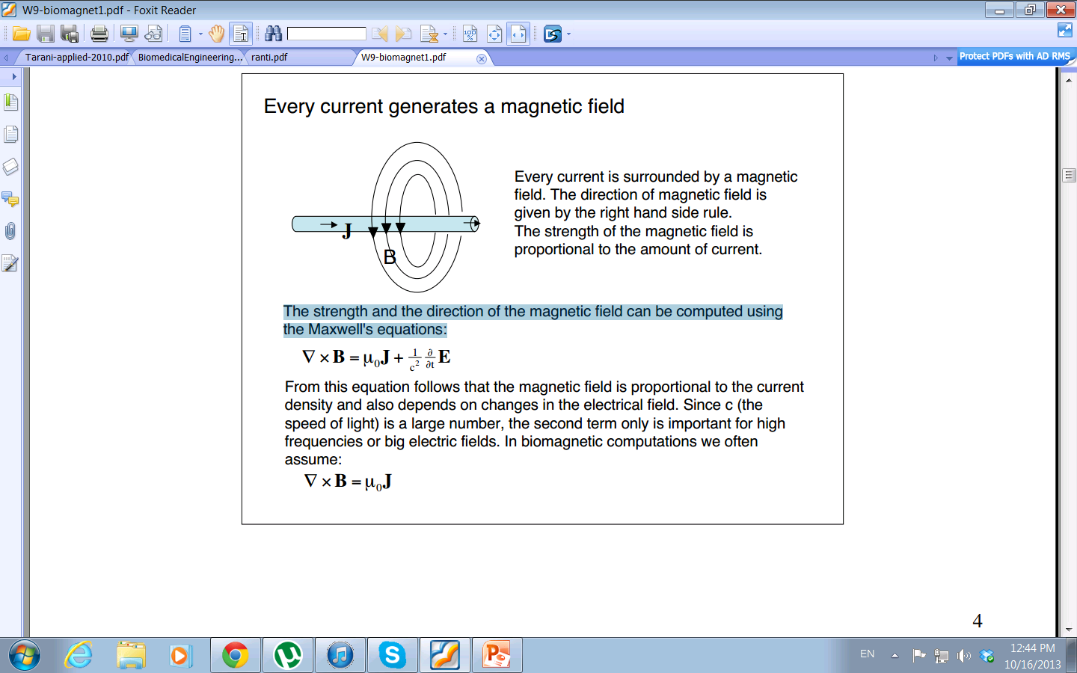
Βιομαγνητισμός
Κάθε ρεύματοφόρος αγωγός περιβάλλεται από ένα μαγνητικό πεδίο. Η κατεύθυνση του μαγνητικού πεδίου δίνεται από τον κανόνα του δεξιού χεριού.
Η ισχύς του μαγνητικού πεδίου είναι ανάλογη προς την ένταση του ρεύματος.
Η δύναμη και η κατεύθυνση του μαγνητικού πεδίου μπορεί να υπολογιστεί χρησιμοποιώντας τις εξισώσεις του Maxwell:
http://www.baskent.edu.tr/~byilmaz/teaching/BME520/W9-biomagnet1.pdf

Slide 50


Βιομαγνητισμός
Η σύνδεση μεταξύ του ηλεκτρικού πεδίου E με το μαγνητικό πεδίο B και του ρεύματος jtrue δίνοντας τις δύο εξισώσεις του Maxwell:
Με H = B/μ
D = κε₀E όπου μ, κ, ε₀ σταθερές ανάλογες του μέσου.

Slide 51
Βιομαγνητισμός
Οι εξισώσεις Maxwell μπορούν να χρησιμοποιηθούν για να περιγράψουν όλες τις αλληλεπιδράσεις μεταξύ φορτίων (Q), ρευμάτων (J), ηλεκτρικών (Ε) και μαγνητικών (Β) πεδίων.
Ηλεκτρικά πεδία και ροή φορτίων που οδηγεί στην παραγωγή ασθενών ρευμάτων συμβαίνει φυσιολογικά στο εσωτερικό του ανθρώπινου οργανισμού.
Άρα όπως είναι φυσιολογικό παράγονται και μαγνητικά πεδία στο εσωτερικό του οργανισμού τα οποία είναι πολύ μικρά σε ένταση τα οποία αναφέρονται ως βιομαγνητισμός.
Παρότι ασθενή, αυτά τα μαγνητικά μπορούν να ανιχνευθούν με τη χρήση κατάλληλων μηχανημάτων.

Slide 52
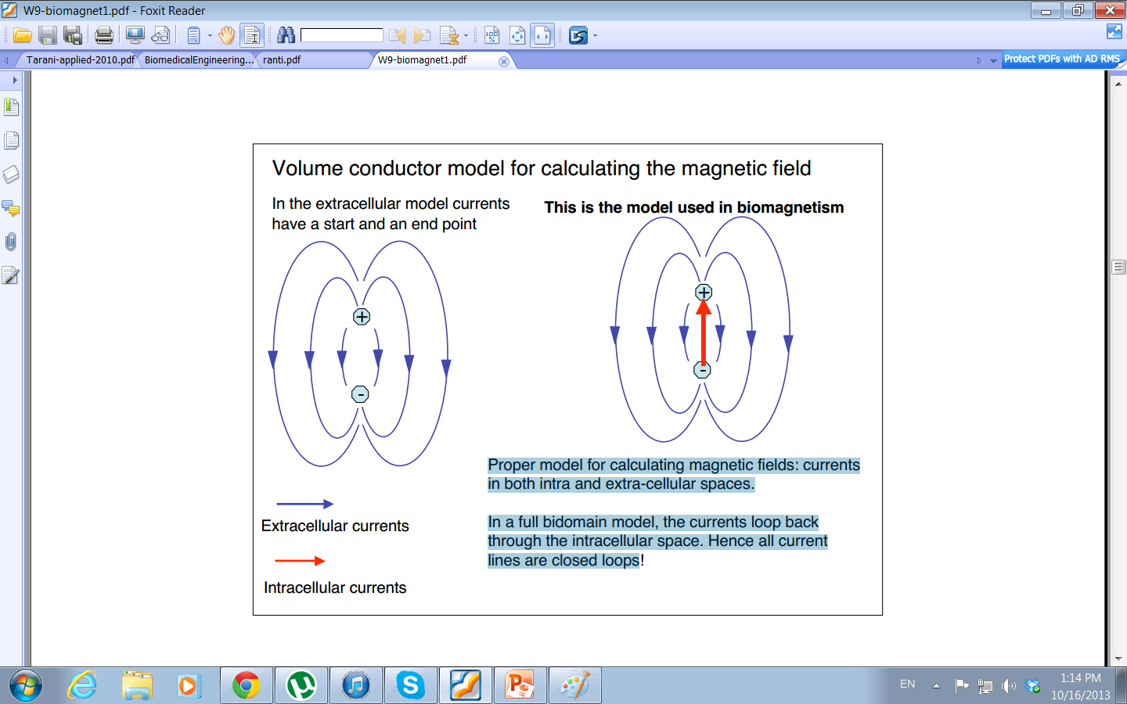
Βιομαγνητισμός
Μοντέλο μαγνητικού πεδίου στο βιομαγνητισμό
Ρεύμα τόσο εντός όσο και εκτός του κυτταρικού χώρου. Οι γραμμές είναι κλειστοί βρόχοι.

Slide 53
Βιομαγνητισμός
Διαγνωστικές τεχνικές βιομαγνητισμού
Μαγνητοεγκεφαλογράφημα, ΜΕΓ (Δραστηριότητα του εγκεφάλου)
Στόχος: να εντοπίσει εγκεφαλικές δραστηριότητες βοηθώντας τους επιστήμονες να ανακαλύψουν πώς λειτουργεί ο εγκέφαλος.
Μαγνητοκαρδιογράφημα, MΚΓ (Δραστηριότητα της καρδιάς)
Στόχος: να δώσει πληροφορίες σχετικά με τις ηλεκτρικές πηγές στην καρδιά, να εντοπίσει και να ταξινομήσει τα επιπλέον μονοπάτια στο μυοκάρδιο, να μελετήσει τη διάδοση των αρρυθμιών.

Slide 54
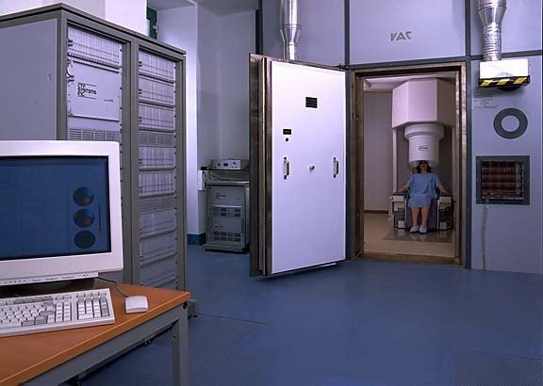
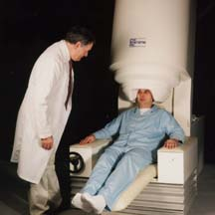
Μαγνητοεγκεφαλογράφημα
Μαγνητοεγκεφαλογράφημα (­MEΓ)

Slide 55
Μαγνητοεγκεφαλογράφημα
Μαγνητοεγκεφαλογράφημα (­ΜΕΓ)
Μη επεμβατική μέθοδος που καταγράφει το μαγνητικό πεδίο που παράγεται από το κύριο και το επαγόμενο χωρικό ρεύμα στο εσωτερικό του εγκεφάλου.
Μπορούν να ερευνηθούν τα οπτικά, ακουστικά και αισθητηριακά κέντρα του εγκεφάλου, η μνήμη καθώς και οι γνωστικές λειτουργίες.
Εκτός από τις λειτουργίες εγκεφάλου, με το ΜΕΓ μπορούν να εντοπιστούν και διάφορες διαδικασίες του κεντρικού νευρικού συστήματος.

Slide 56
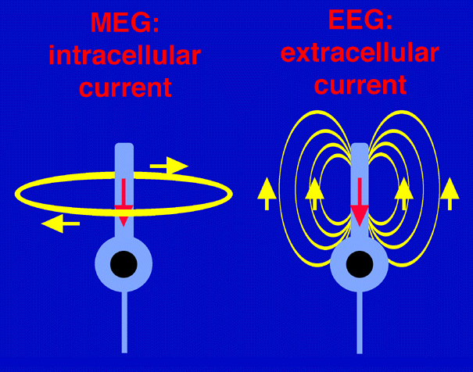
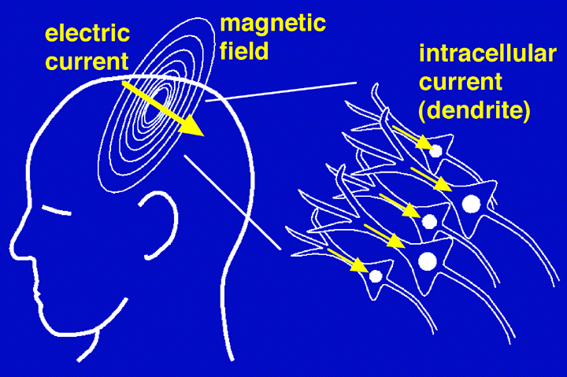
Μαγνητοεγκεφαλογράφημα
Το μαγνητικό πεδίο που καταγράφεται στο ΜΕΓ είναι πολύ ασθενές, της τάξεως των 10‐1000 fT.
Τουλάχιστον 1000 παράλληλοι νευρώνες πρέπει να ενεργοποιηθούν ταυτόχρονα για να παραχθεί μετρήσιμο πεδίο.
cognitrn.psych.indiana.edu/

Slide 57
Μαγνητοεγκεφαλογράφημα
Πλεονεκτήματα και μειονεκτήματα του ΜΕΓ
Το ΜΕΓ έχει καλύτερη χωρική και χειρότερη χρονική ανάλυση σε σχέση με το ΗΕΓ.
Το ΜΕΓ έχει καλύτερη χρονική ανάλυση από απεικονιστικές μεθόδους (MRI, PET) αλλά χειρότερη χωρική.
Τα μαγνητικά πεδία είναι πολύ αδύναμα με αποτέλεσμα να εισάγεται εύκολα θόρυβος στις μετρήσεις.
Το ΜΕΓ απαιτεί μαγνητικά θωρακισμένο θάλαμο.

Slide 58


Μαγνητοκαρδιογράφημα
Μαγνητοκαρδιογράφημα­ (ΜΚΓ)
http://www.ijltemas.in/DigitalLibrary/Vol.4Issue9/84-90.pdf

Slide 59
Μαγνητοκαρδιογράφημα
Μαγνητοκαρδιογράφημα­ (ΜΚΓ)
Η καταγραφή του μαγνητικού πεδίου της καρδιάς καλεται μαγνητοκαρδιογράφημα.
Αποτελεί μη επεμβατική μέθοδο που επιτρέπει την αναγνώριση της ηλεκτρικής δραστηριότητας της καρδιάς.
Μέσω του ΜΚΓ μπορεί να γίνει και καταγραφή καρδιακών σημάτων και τρισδιάστατη απεικόνιση της ηλεκτρικής δραστηριότητας.

Slide 60
Μαγνητοκαρδιογράφημα
Μαγνητοκαρδιογράφημα­ (ΜΚΓ)
Το μαγνητικό πεδίο γύρω από την καρδιά έχει ένταση περίπου 5x10⁻¹² Tesla.
Το καρδιακό μαγνητικό πεδίο είναι το πιο ισχυρό στο ανθρώπινο σώμα και ήταν το πρώτο βιομαγνητικό σήμα που ανιχνεύτηκε.
Για τη μέτρηση αυτών των ασθενών μαγνητικών πεδίων είναι απαραίτητο να χρησιμοποιηθούν θωρακισμένα δωμάτια υψηλής ευαισθησίας και ανιχνευτές μαγνητικών πεδίων, όπως είναι το SQUID.

Slide 61

Μαγνητοκαρδιογράφημα
Το ΜΚΓ απεικονίζει τη χρονική μεταβολή του μαγνητικού πεδίου που παράγεται από τα ασθενή ρεύματα του μυοκαρδίου κατά τη διάρκεια του καρδιακού κύκλου.
Μέτρηση των τριών ορθογώνιων συνιστωσών της μαγνητικής διπολικής ροπής της καρδιάς σε μια ενιαία θέση πάνω και κάτω από το στήθος (ανεξάρτητο σύστημα).
Ed. Joseph D. Bronzino, The Biomedical Engineering Handbook, Second Edition , CRC Press LLC, 2000

Slide 62
Μαγνητοκαρδιογράφημα
Ο χειριστής προσαρμόζει τη στήλη που περιέχει τους ευαίσθητους ανιχνευτές μαγνητικού πεδίου.
Οι ανιχνευτές βρίσκονται σε πολύ κοντινή απόσταση, αλλά δεν αγγίζουν το στήθος του ασθενούς.
Τα δεδομένα καταγράφονται διαδοχικά σε 4 προκαθορισμένες θέσεις για 90 sec σε κάθε θέση (συνολικός χρόνος έξι λεπτά).
Οι 4 διαδοχικές σαρώσεις δίνουν 36 ίχνη δεδομένων MCG.
Το ΗΚΓ χρησιμοποιείται ως χρονική αναφορά για να εξαχθεί ο μέσος όρος αυτών των 36 ιχνών που λήφθηκαν.
Τα 36 ίχνη χρωματίζονται ανάλογα με την κατεύθυνση και την ένταση του πεδίου για την απεικόνιση του μαγνητικού πεδίου.

Slide 63
Μαγνητοκαρδιογράφημα
Σχηματική απεικόνιση μέτρησης
(σε τομή)
Πηνίο μέτρησης
Θώρακας
Θέση μέτρησης της μαγνητικής δραστηριότητας της καρδιάς στον y και z άξονα .
(η ακρίβεια δεν είναι παντού ίδια)
Ed. Joseph D. Bronzino, The Biomedical Engineering Handbook, Second Edition , CRC Press LLC, 2000

Slide 64
Μαγνητοκαρδιογράφημα
Μπορεί να χρησιμοποιηθεί για τη μη επεμβατική διάγνωση καρδιακών προβλημάτων (αρρυθμία, στεφανιαία νόσος).
Μπορεί να δείξει την απόρριψη μοσχευμάτων.
Έχει μεγαλύτερη διαγνωστική ακρίβεια από το ΗΚΓ.
Αλλά:
Ο εξοπλισμός είναι πολύ πιο ακριβός σε σχέση με το ΗΚΓ και δεν είναι φορητός.
Δεν έχει καλή ακρίβεια σε ασθενείς με μεταλλικά εμφυτεύματα.

Slide 65
Ηλεκτρική διέγερση ιστών
Η ηλεκτρική διέγερση ιστών (FES) είναι μια τεχνική που μπορεί να ενεργοποιήσει δυνητικά οποιοδήποτε ιστό στο σώμα και να αντικαταστήσει κατεστραμμένες λειτουργίες.
Η ενεργοποίηση γίνεται εισάγοντας ηλεκτρόδια εντός ή κοντά σε νεύρα και μπορεί να γίνει τόσο στον εγκέφαλο όσο και στους μύες.
Ο όρος νευρική διέγερση (FNS) χρησιμοποιείται για να περιγράψει εφαρμογές της ηλεκτρικής διέγερσης στο περιφερειακό νευρικό σύστημα.
Μπορεί να αποκαταστήσει μια λειτουργία που έχει χαθεί λόγω αδυναμίας ηλεκτρικής διέγερσης (π.χ. έλλειψη ακοής).

Slide 66

Ηλεκτρική διέγερση ιστών
Ηλεκτρική διέγερση
Το ηλεκτρόδιο προκαλεί αποπόλωση στη μεμβράνη των πλησιέστερων νευρώνων με αποτέλεσμα τη διάδοση ερεθισμάτων.
Ed. Joseph D. Bronzino, The Biomedical Engineering Handbook, Second Edition , CRC Press LLC, 2000

Slide 67
Ηλεκτρική διέγερση ιστών
Η διαδικασία μπορεί να μοντελοποιηθεί με το ακόλουθο κύκλωμα:
Ed. Joseph D. Bronzino, The Biomedical Engineering Handbook, Second Edition , CRC Press LLC, 2000

Slide 68

Ηλεκτρική διέγερση ιστών
Αλληλεπιδράσεις ιστών
Σε κατάσταση ηρεμίας, η μεμβράνη μπορεί να περιγραφεί από ένα απλό RC δίκτυο.
Ed. Joseph D. Bronzino, The Biomedical Engineering Handbook, Second Edition , CRC Press LLC, 2000

Slide 69
Ηλεκτρική διέγερση ιστών
Αλληλεπιδράσεις ιστών
Όταν το ρεύμα από το ηλεκτρόδιο εισέρχεται στη μεμβράνη, το φορτίο προστίθεται στη χωρητικότητα της μεμβράνη με αποτέλεσμα να συμβαίνει υπερπόλωση.
Ed. Joseph D. Bronzino, The Biomedical Engineering Handbook, Second Edition , CRC Press LLC, 2000

Slide 70
Ηλεκτρική διέγερση ιστών
Αλληλεπιδράσεις ιστών
Όταν το ρεύμα εξέρχεται από τον άξονα η μεμβράνη αποπολώνεται.
Ed. Joseph D. Bronzino, The Biomedical Engineering Handbook, Second Edition , CRC Press LLC, 2000

Slide 71

Ηλεκτρική διέγερση ιστών
Ανοδική-Καθοδική διέγερση
Έχει αποδειχθεί πειραματικά ότι στην περίπτωση της ηλεκτρικής διέγερσης των περιφερικών νεύρων, η καθοδική διέγερση έχει χαμηλότερο όριο (απαιτείται λιγότερο ρεύμα) από την ανοδική διέγερση.
Ed. Joseph D. Bronzino, The Biomedical Engineering Handbook, Second Edition , CRC Press LLC, 2000

Slide 72
Ηλεκτρική διέγερση ιστών
Διάβρωση Ηλεκτροδίου
Η διάβρωση του ηλεκτροδίου μπορεί να προκαλέσει βλάβη στο ηλεκτρόδιο (έως και διάλυση του μετάλλου) που να οδηγήσει σε βλάβη των ιστών.
Η διάβρωση συμβαίνει μόνο κατά τη διάρκεια της ανοδικής φάσης της διέγερσης.
Χρησιμοποιώντας μονοφασικές κυματομορφές, η διάβρωση μπορεί να αποφευχθεί.
Η μονοφασική ανοδική κυματομορφή θα πρέπει να αποφεύγεται, διότι θα προκαλέσει διάβρωση.

Slide 73

Ηλεκτρική διέγερση ιστών
Σύγκριση κυματομορφών διέγερσης:
Οι κυματομορφές κατατάσσονται ως προς την ικανότητά τους να εμφανίζουν χαμηλό όριο διέγερσης, χαμηλή διάβρωση και χαμηλή βλάβη των ιστών.
Ed. Joseph D. Bronzino, The Biomedical Engineering Handbook, Second Edition , CRC Press LLC, 2000

